Slide 1
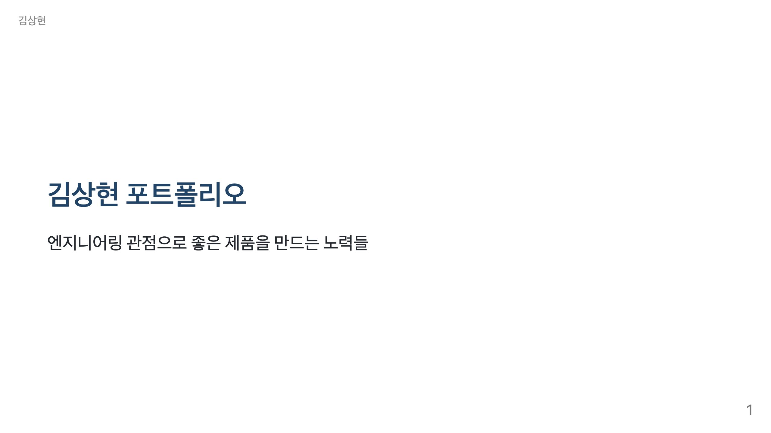

Slide 2
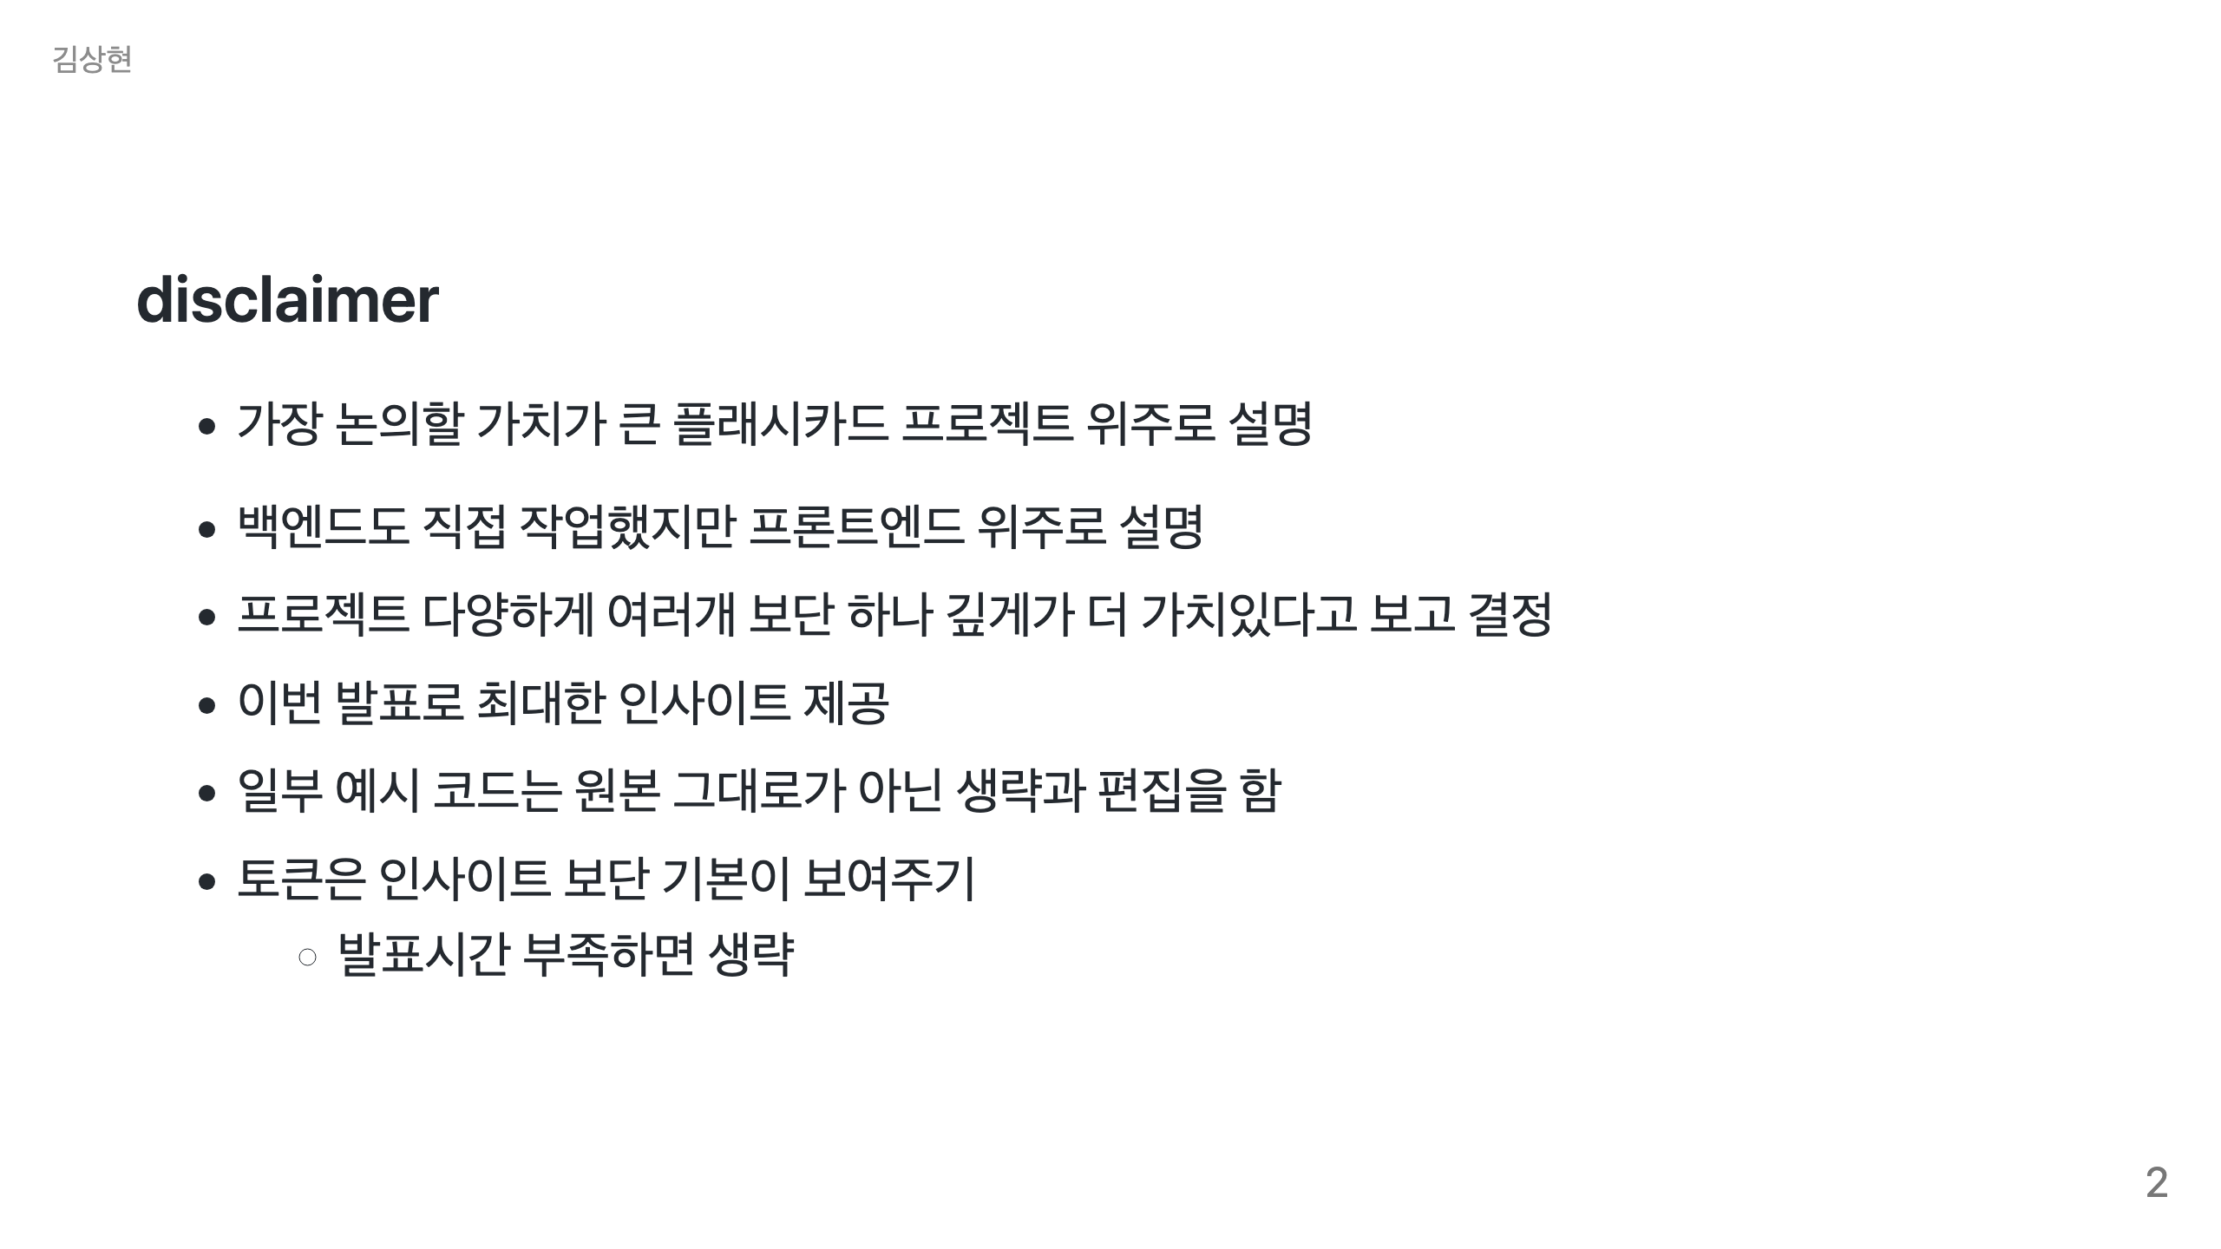

Slide 3
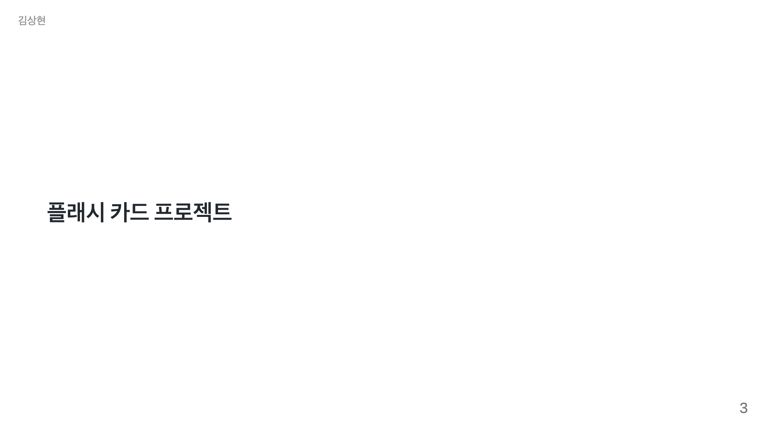

Slide 4
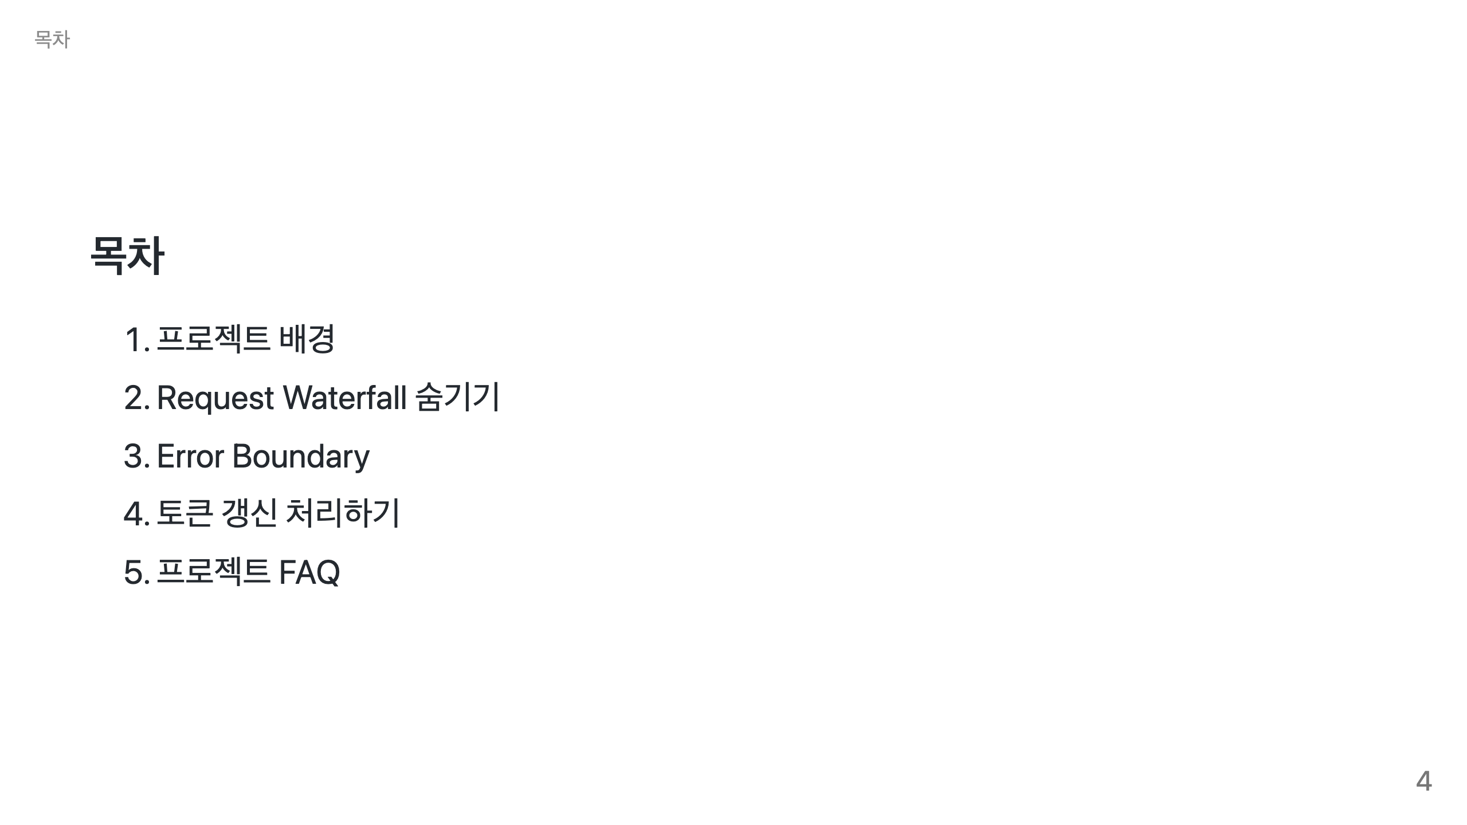

Slide 5
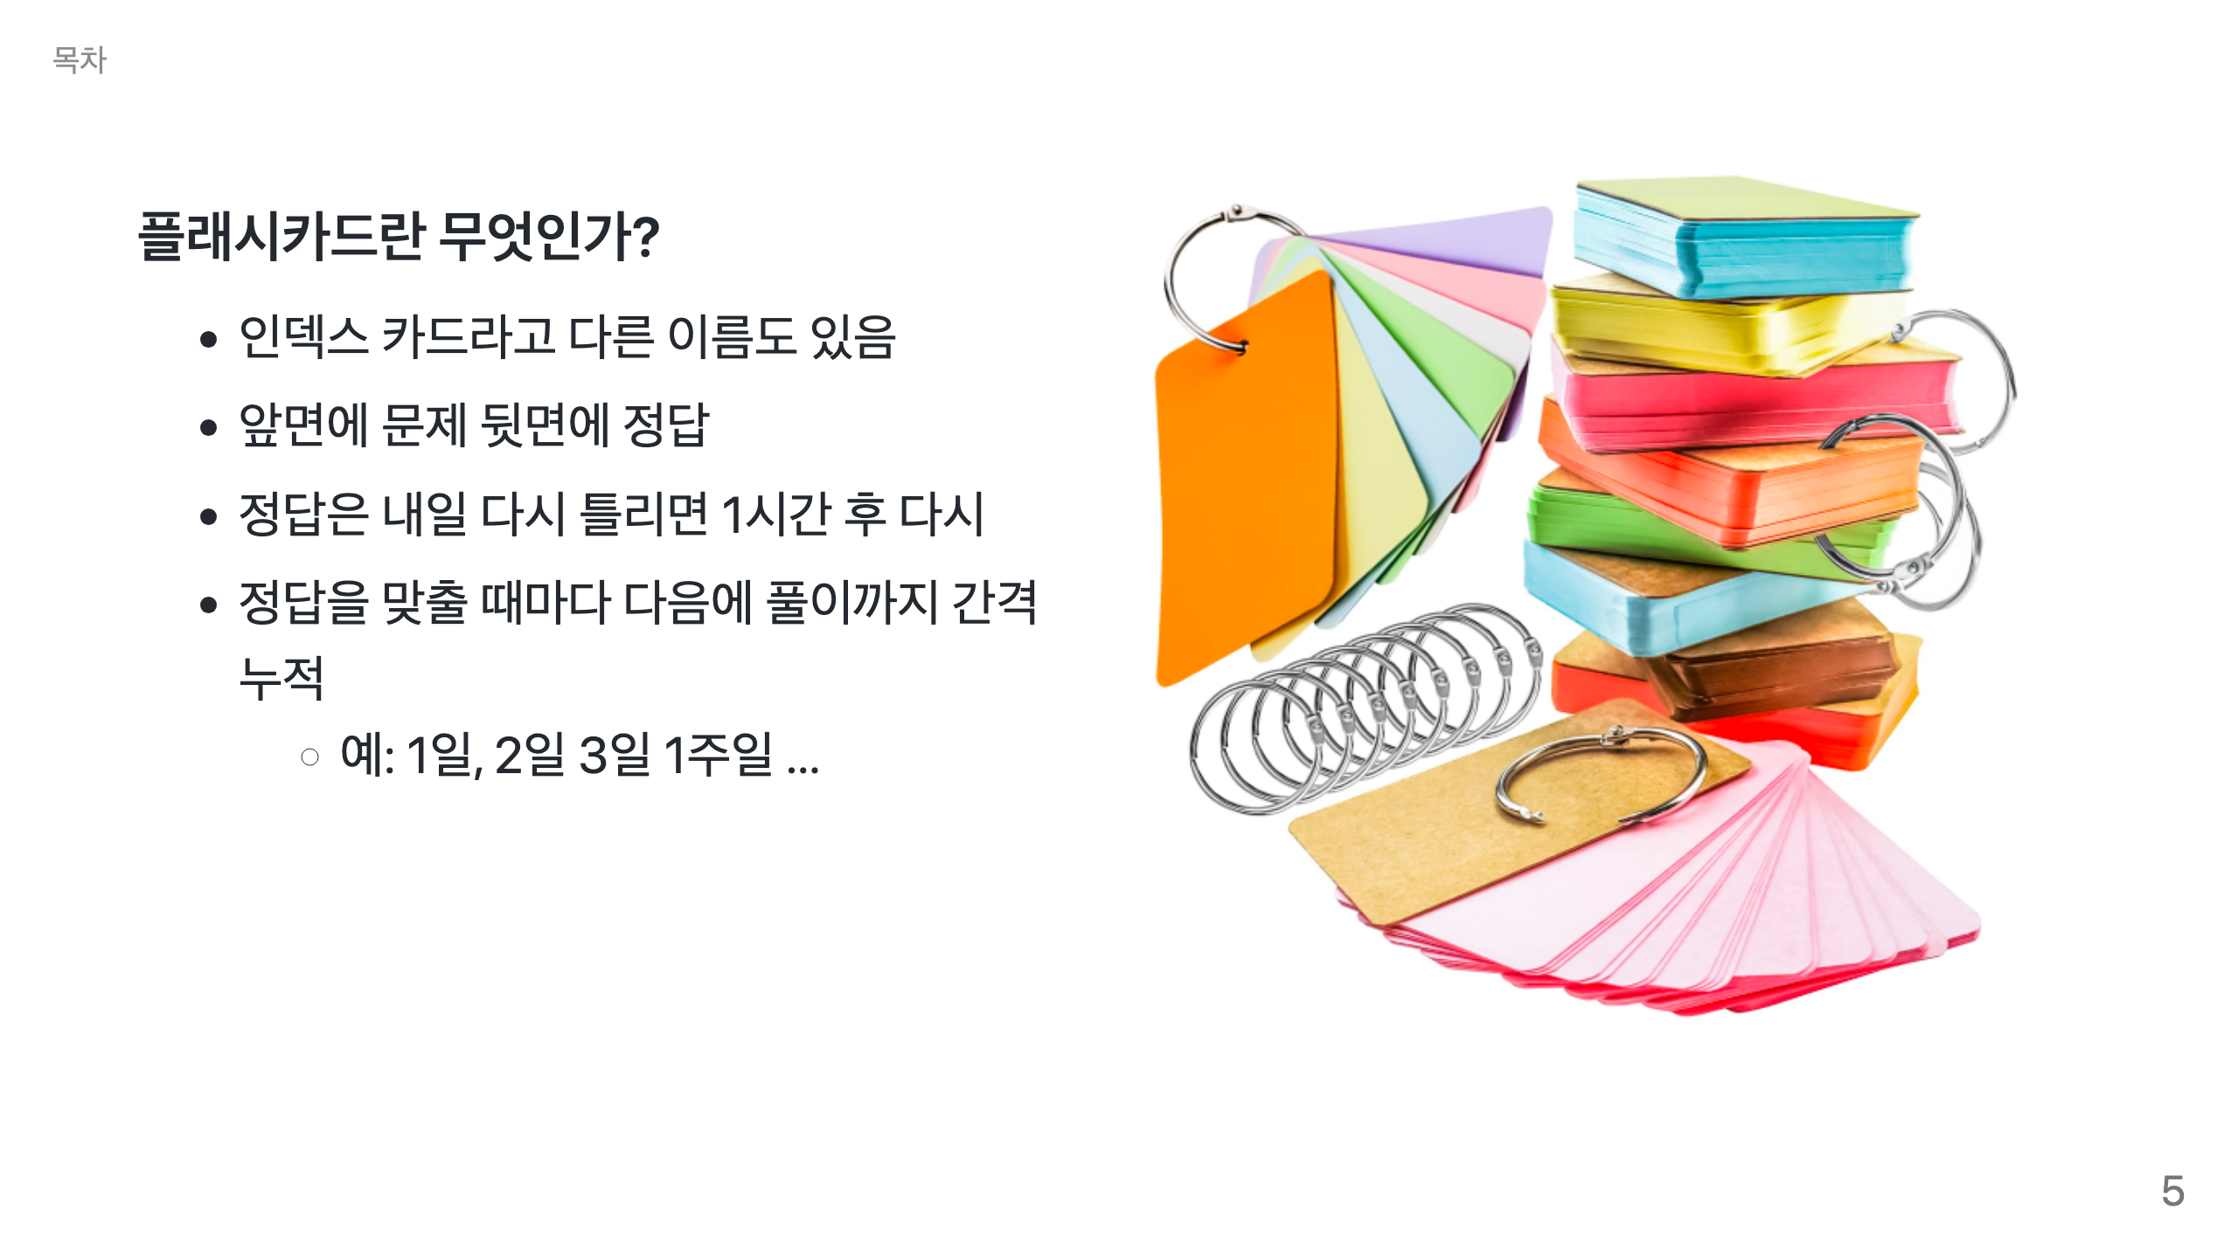

Slide 6
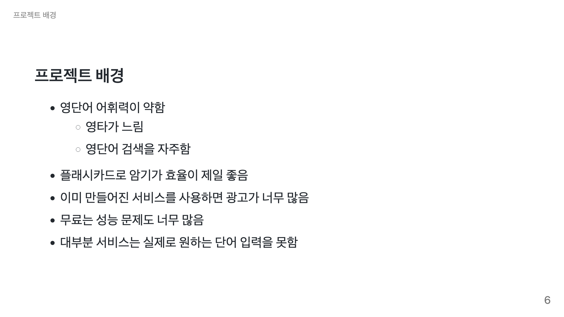

Slide 7
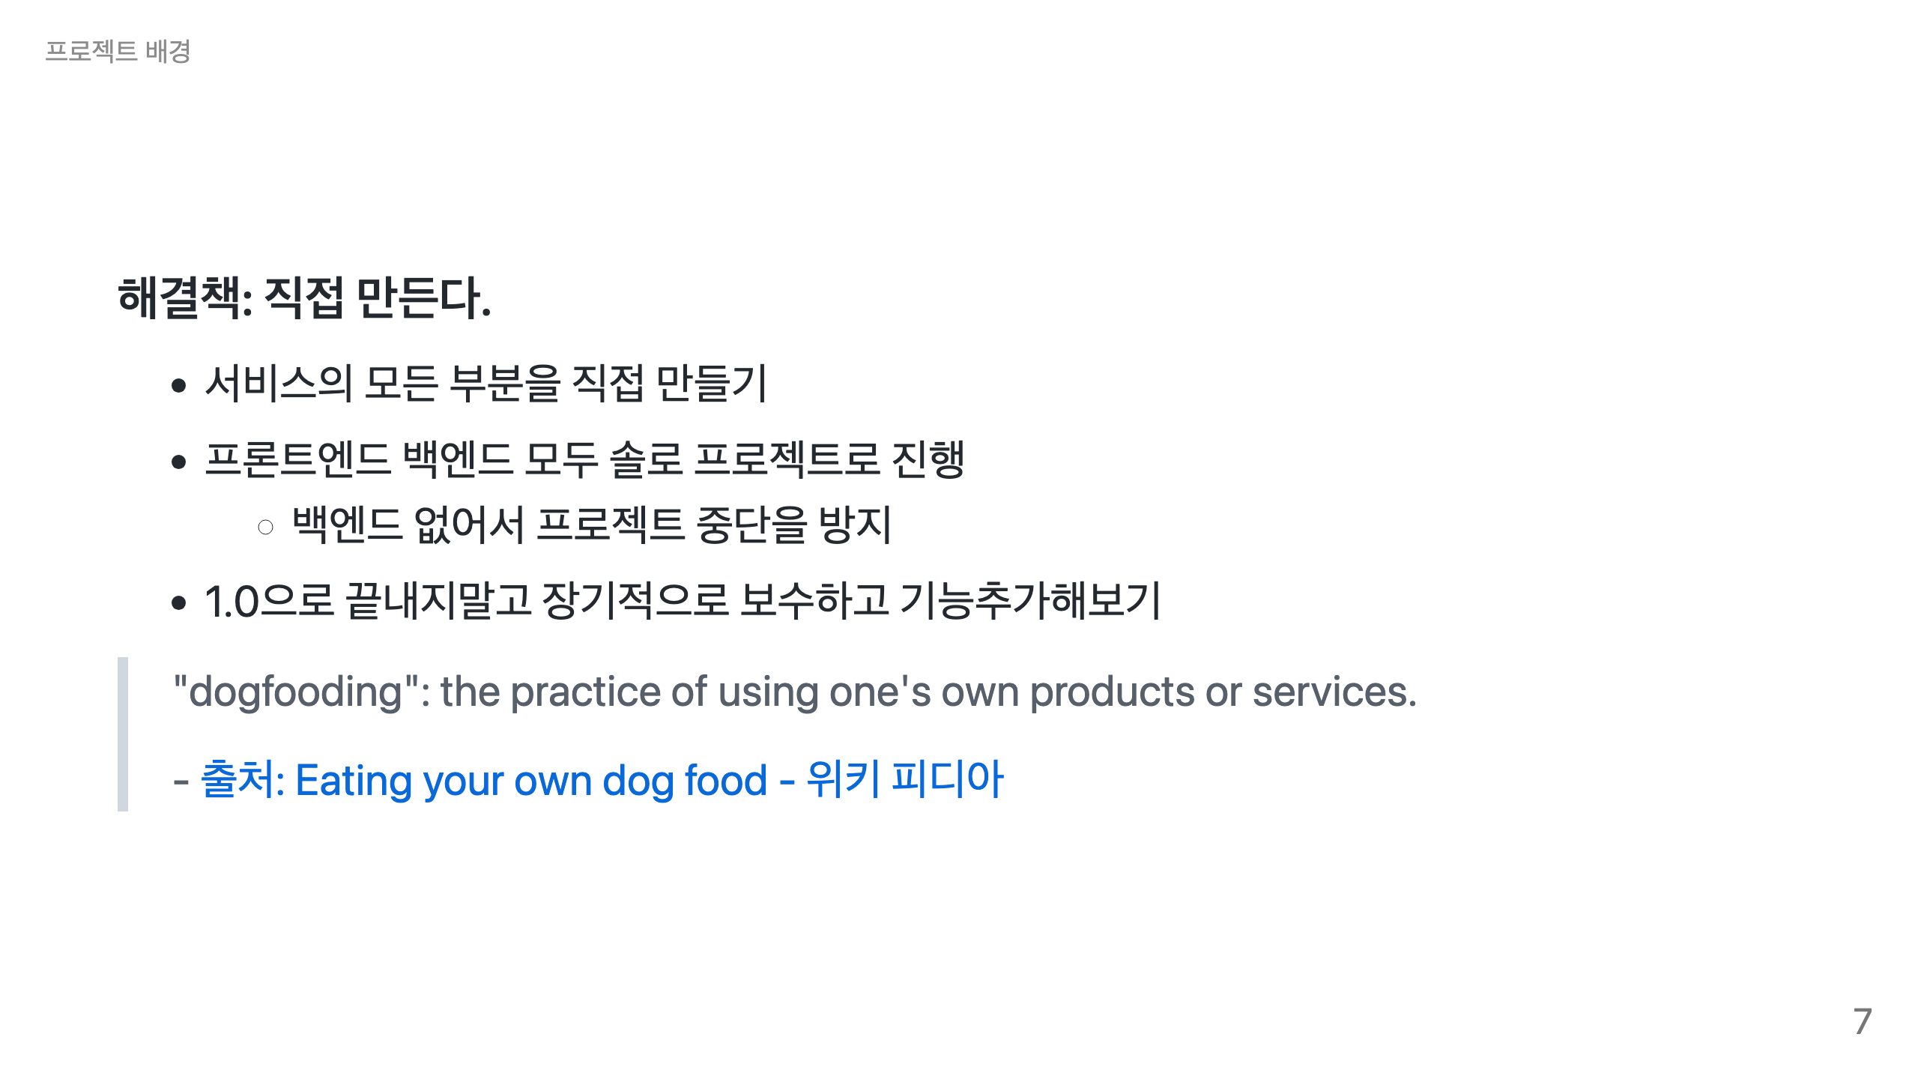

Slide 8
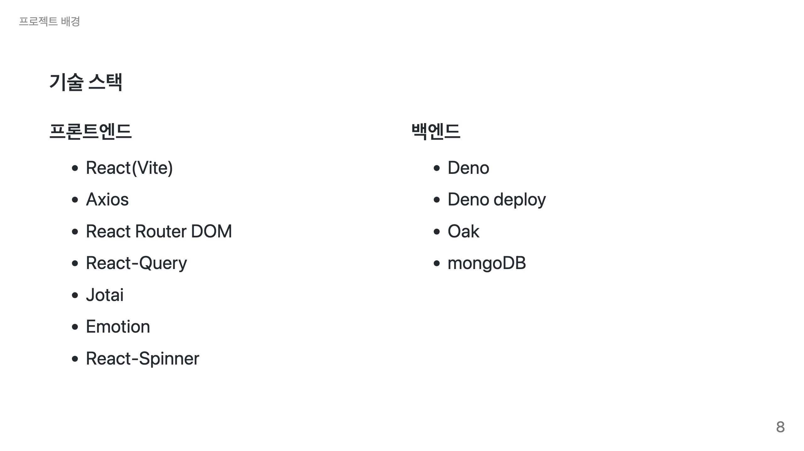
Notes:
소개하는 이유는 작업하는 맥락을 더 잘 이해할 수 있게

Slide 9
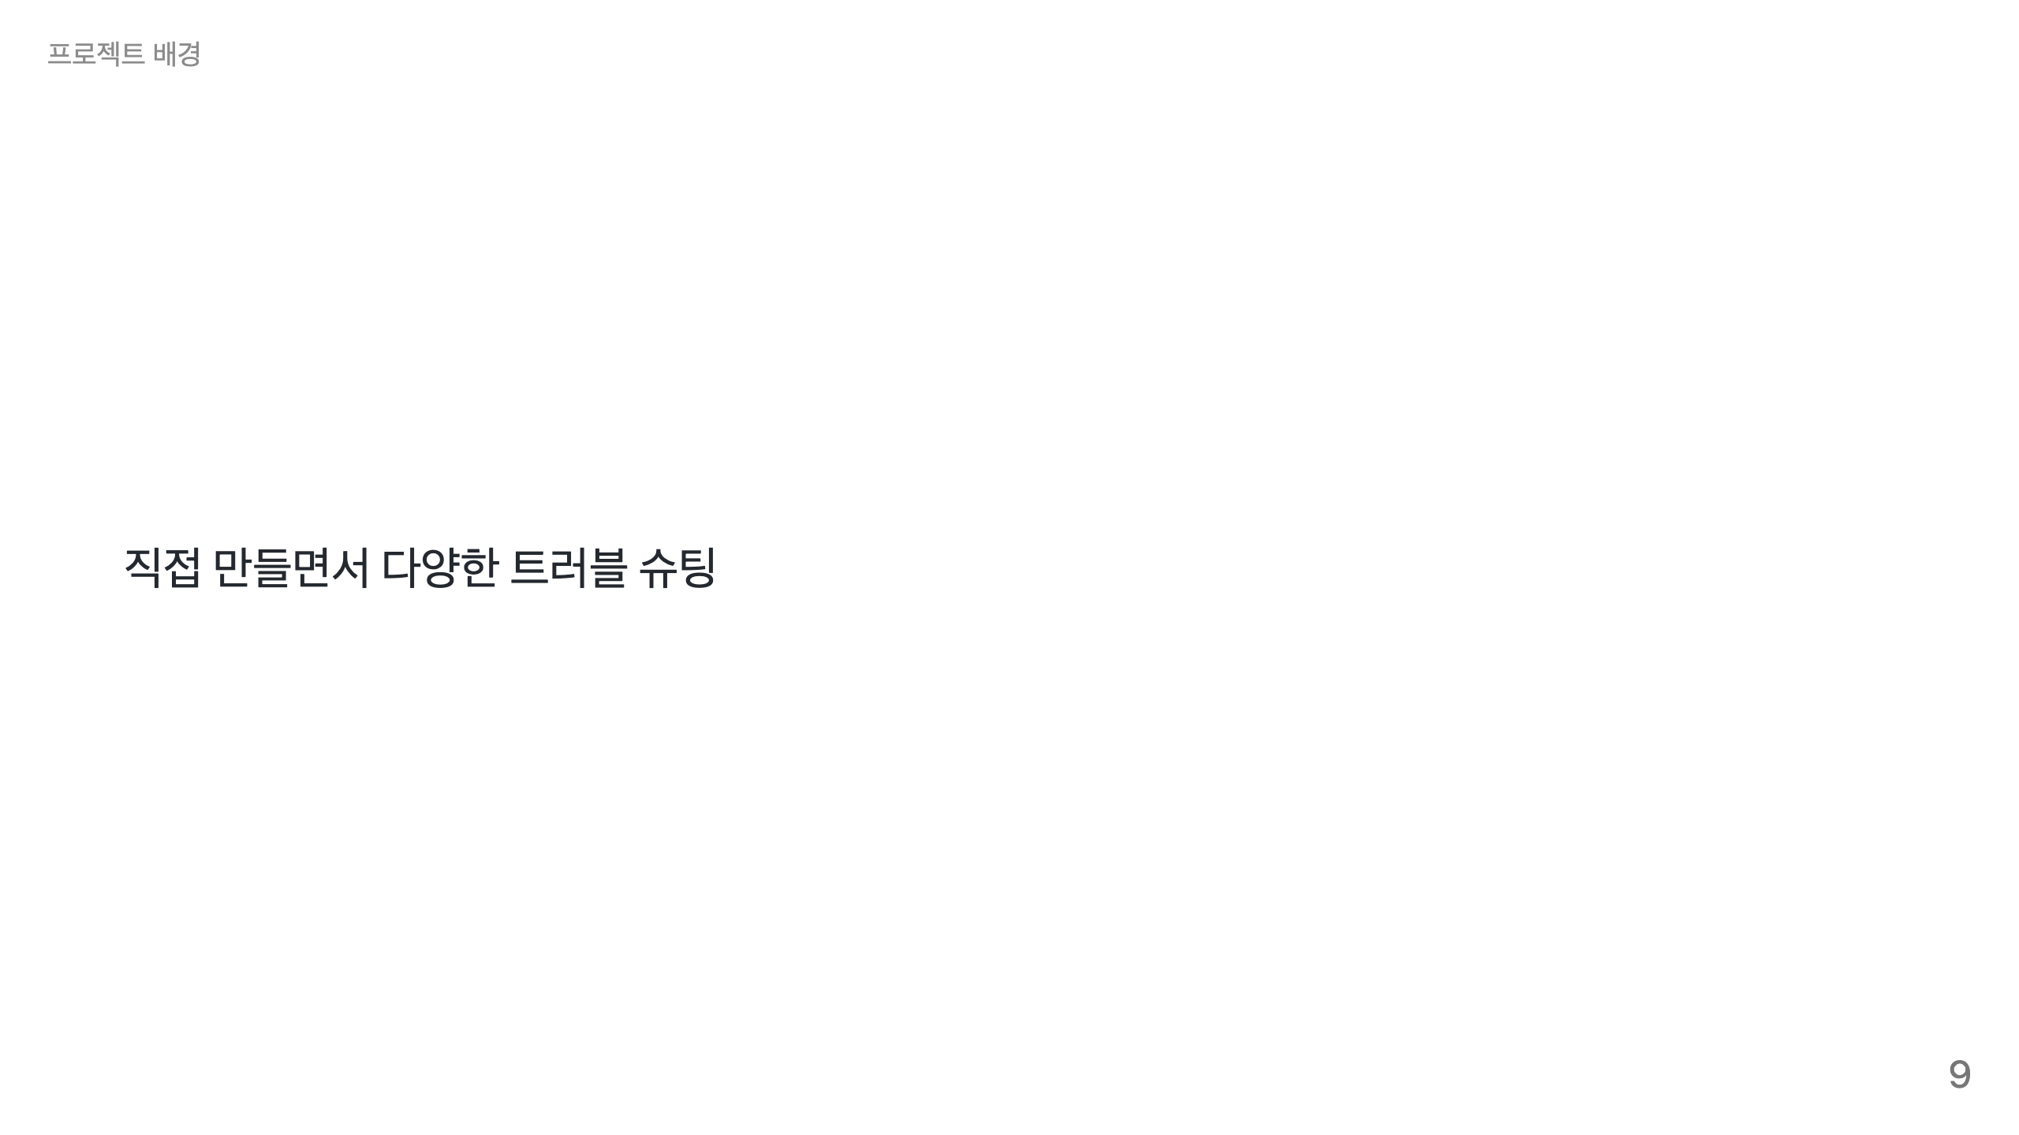

Slide 10
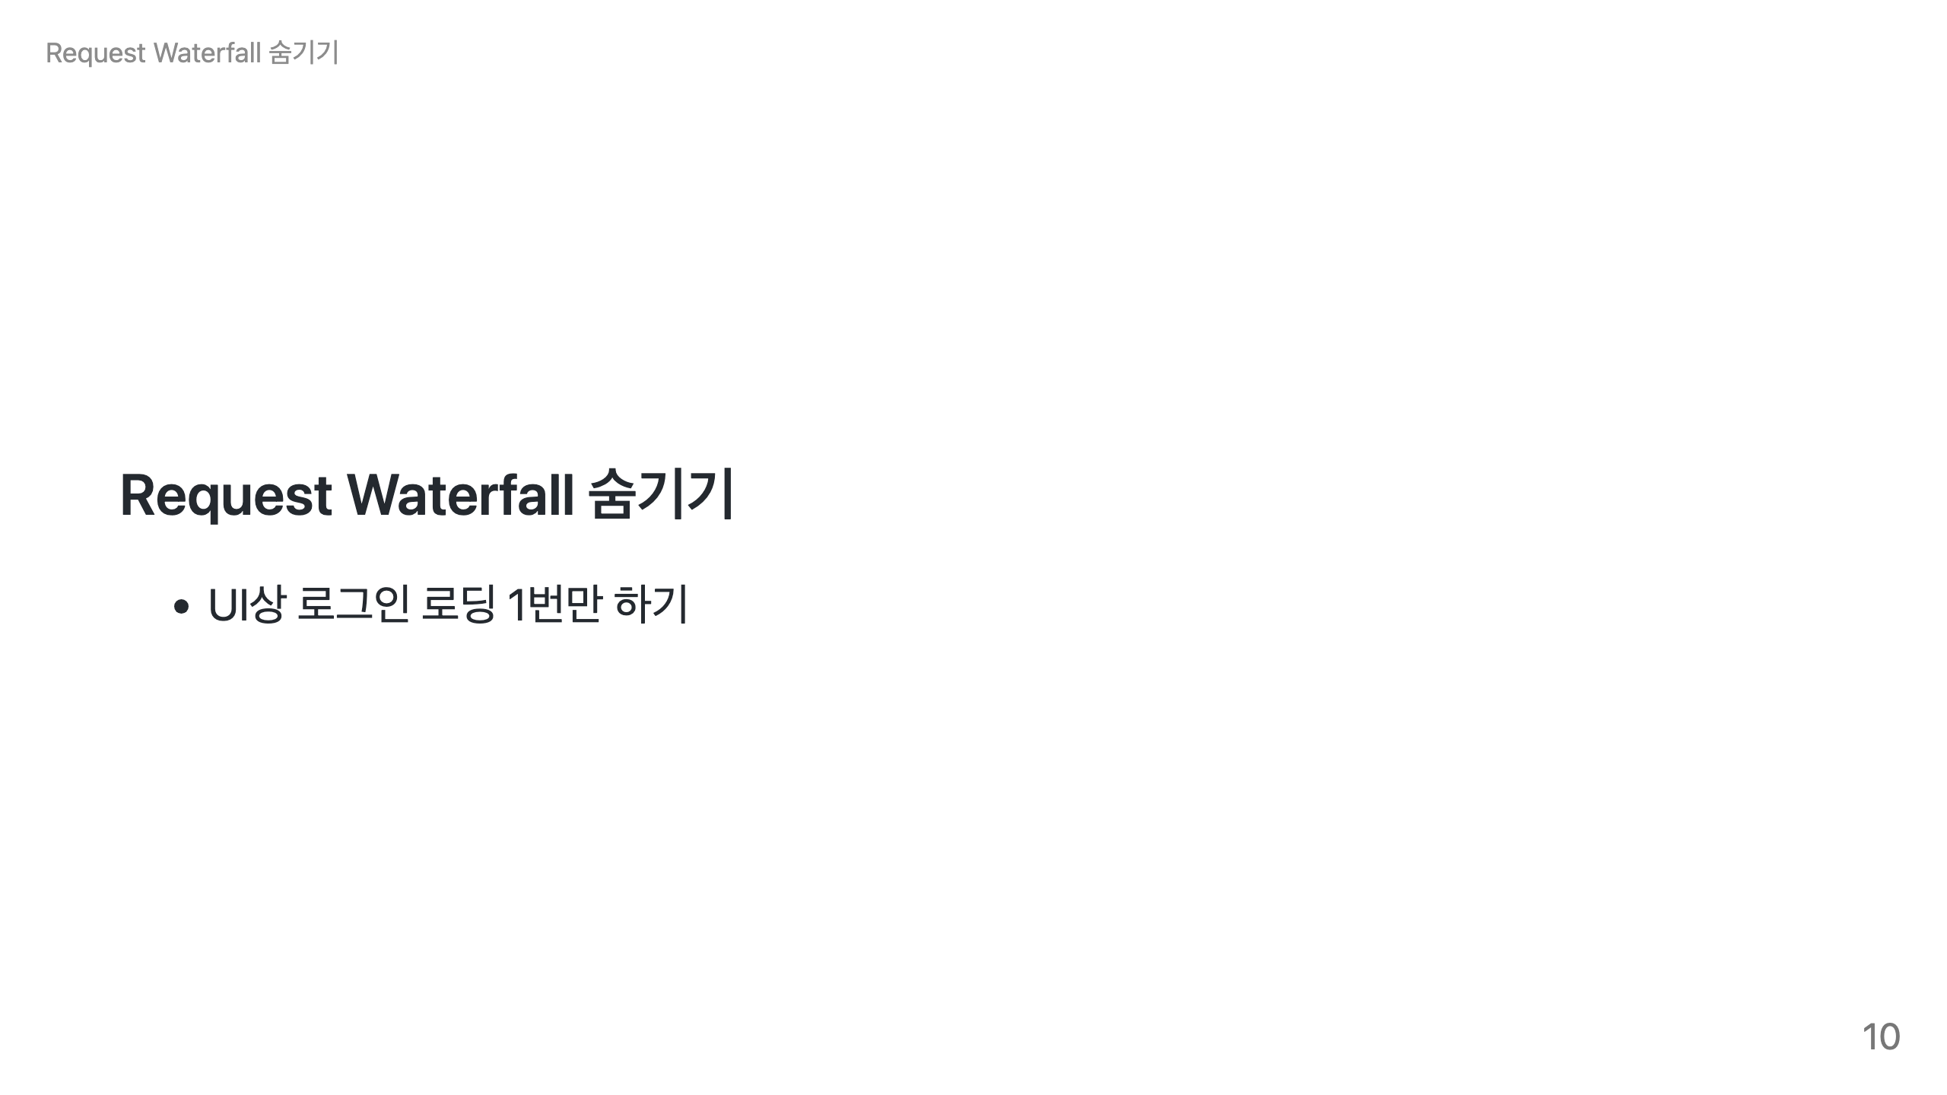
Notes:
2. 요청 병렬화

Slide 11
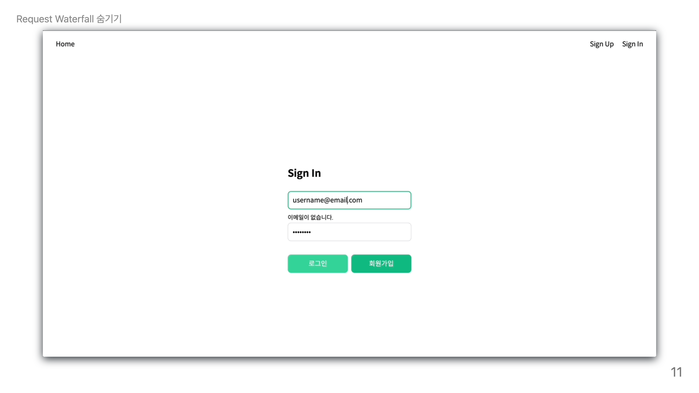

Slide 12
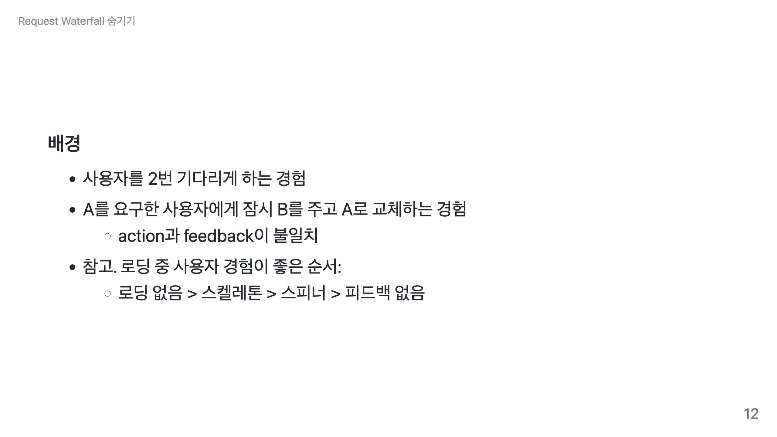
Notes:
대본 즉 처리에 대한 동작이 2번입니다.

Slide 13
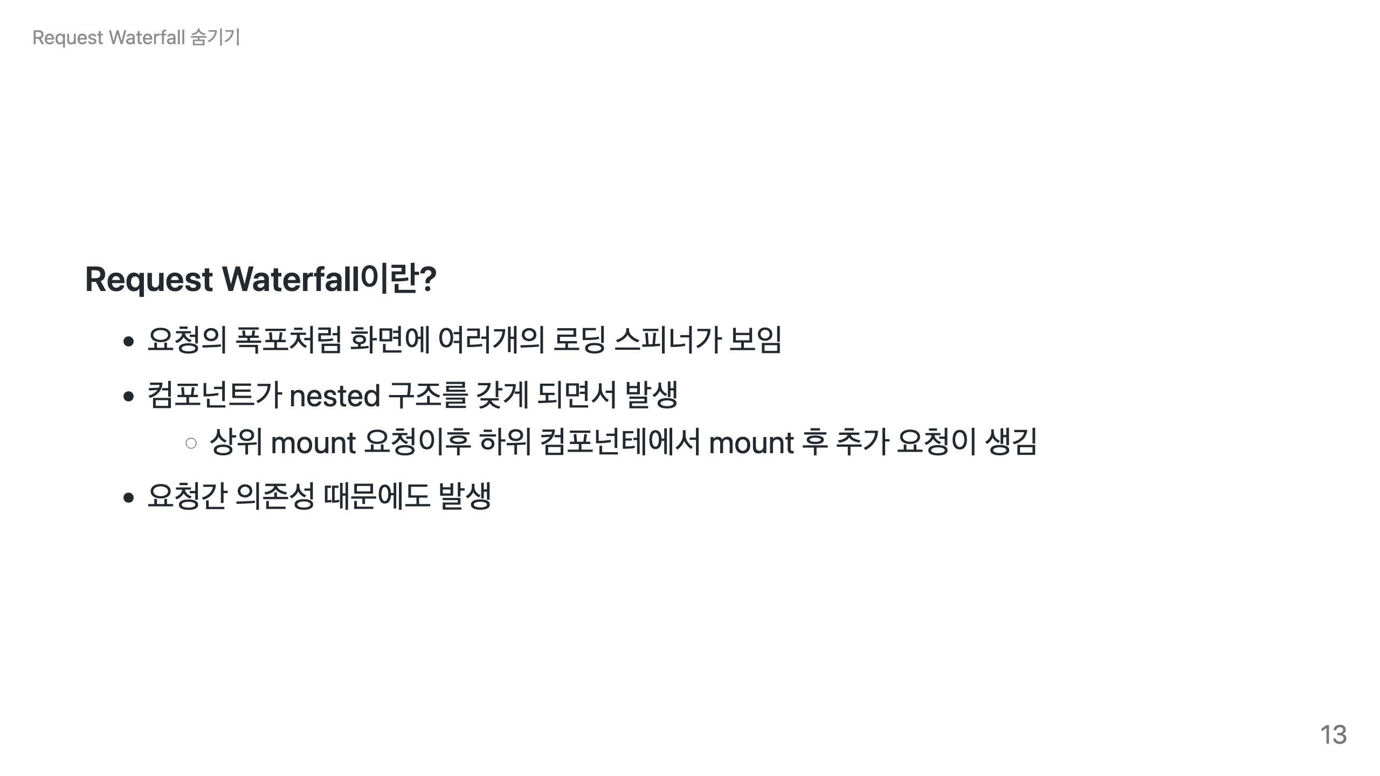
Notes:
대본 예시를 보면 이해가 쉽습니다.

Slide 14
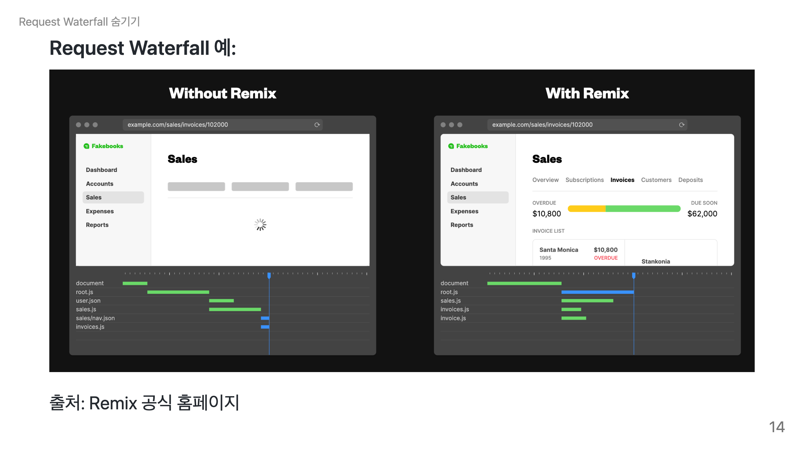
Notes:
대본 요청 구조를 보면 document 혹은 반드시 의존성을 갖는 부분은 병렬화를 할 수 없습니다. 하지만 그 외에는 요청 병렬화로 전체 대기 시간을 줄일 수 있습니다. 현재 프로젝트는 테이블이 2개만 있어서 병렬화처리는 안 했지만 추가가 가능합니다.

Slide 15
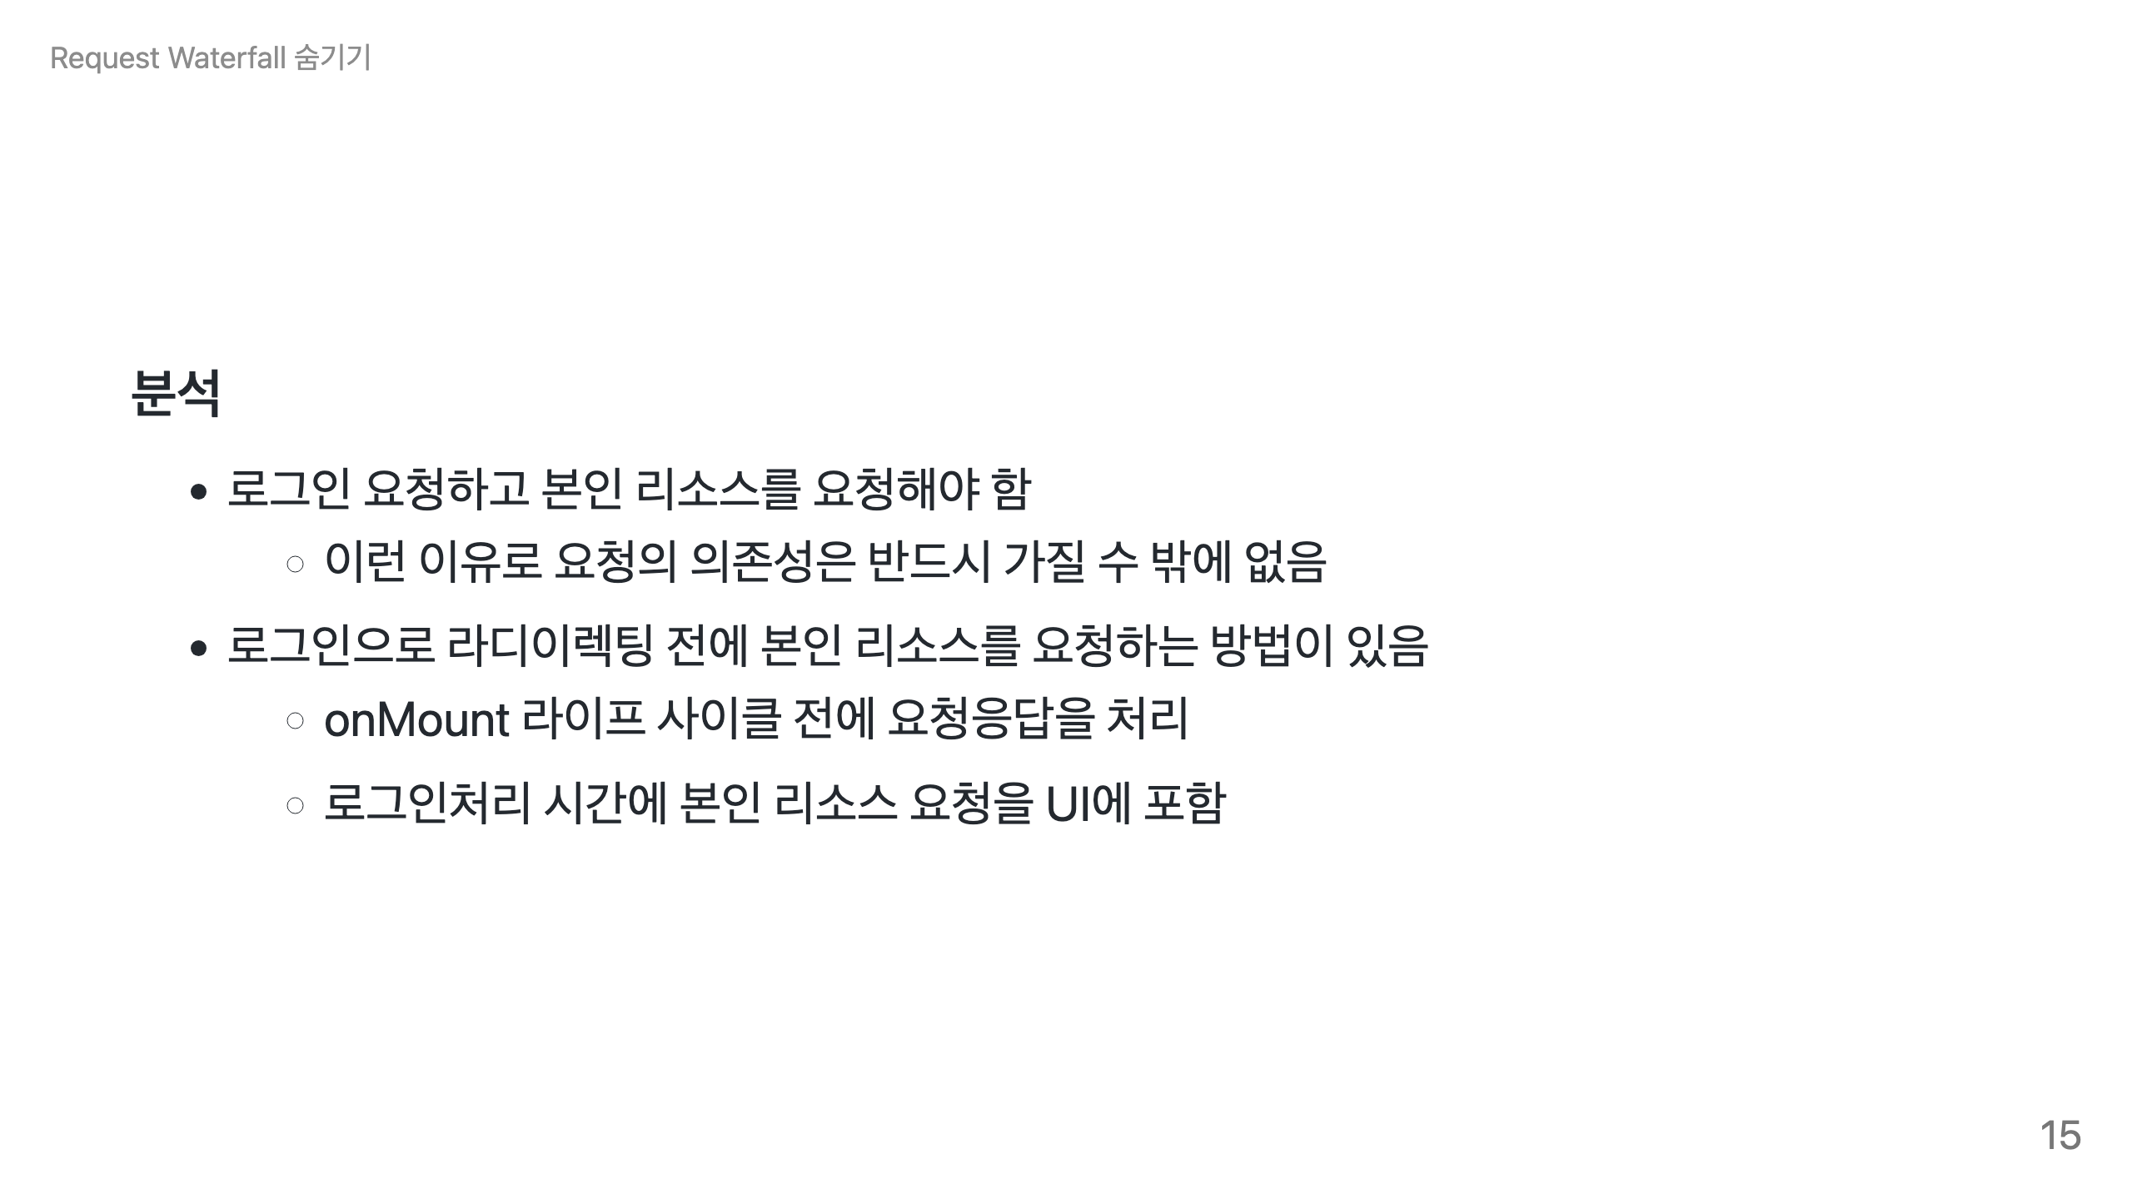

Slide 16
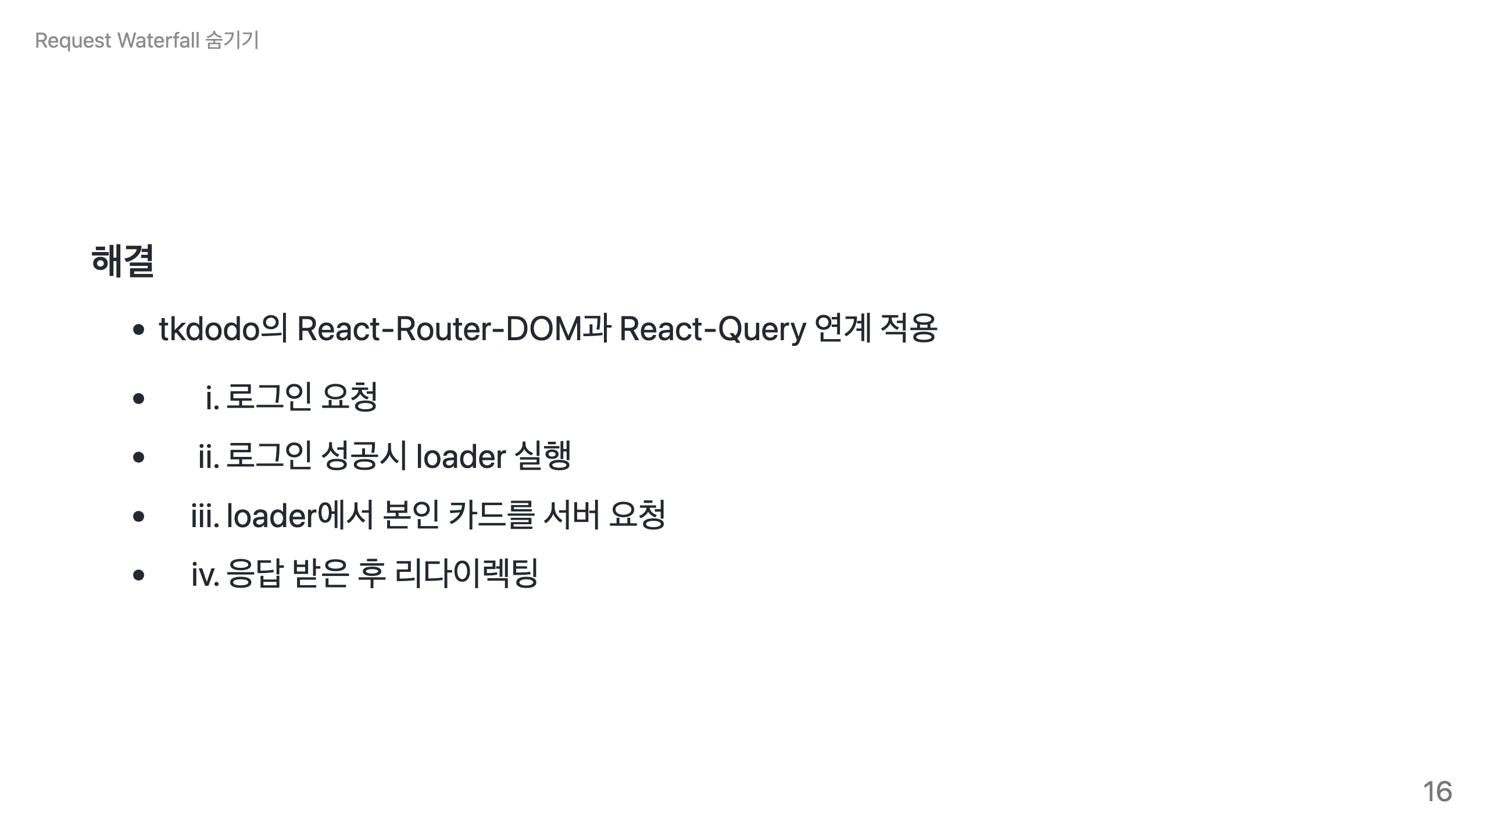

Slide 17
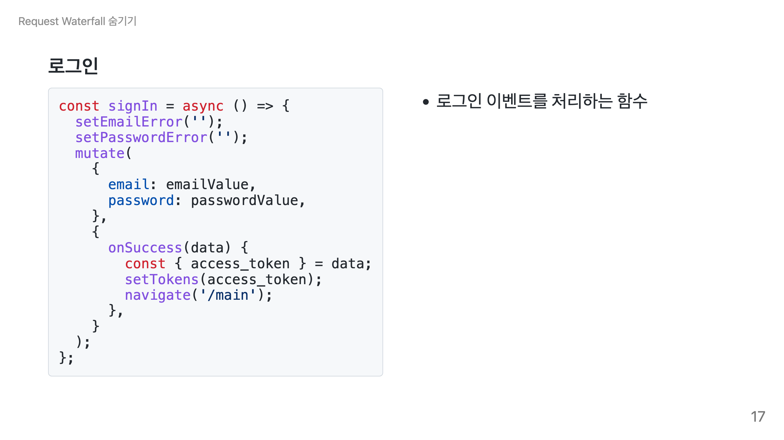

Slide 18
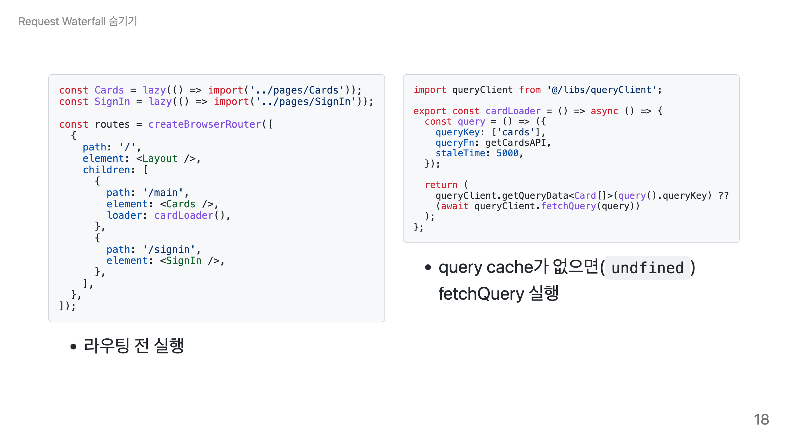

Slide 19
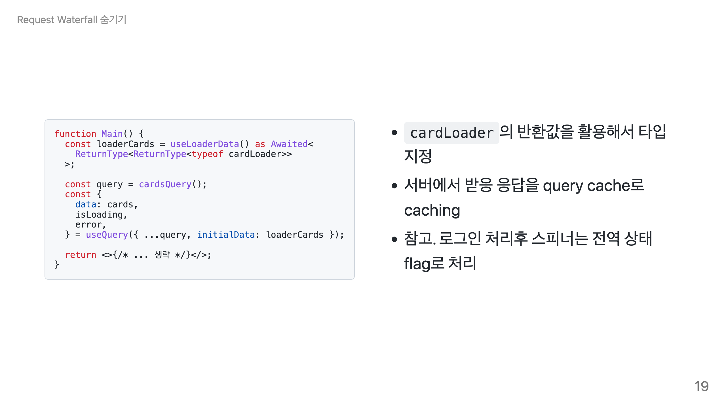

Slide 20
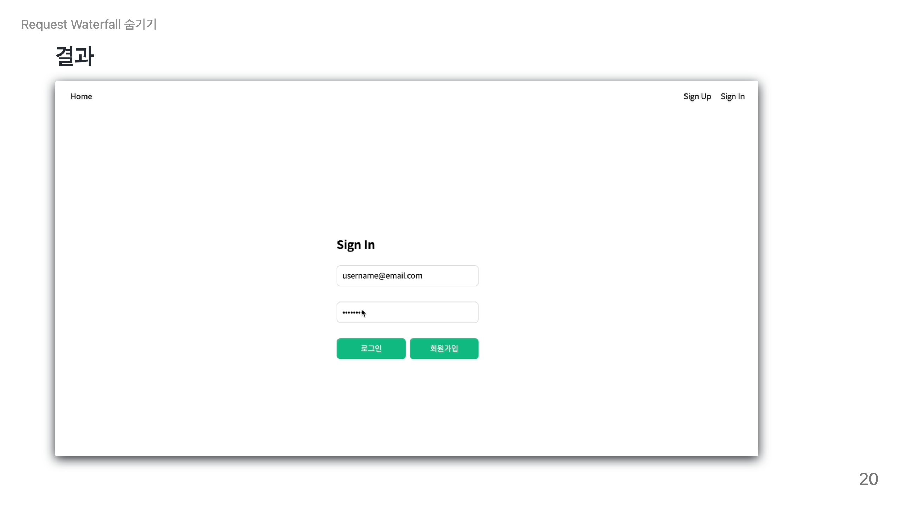

Slide 21
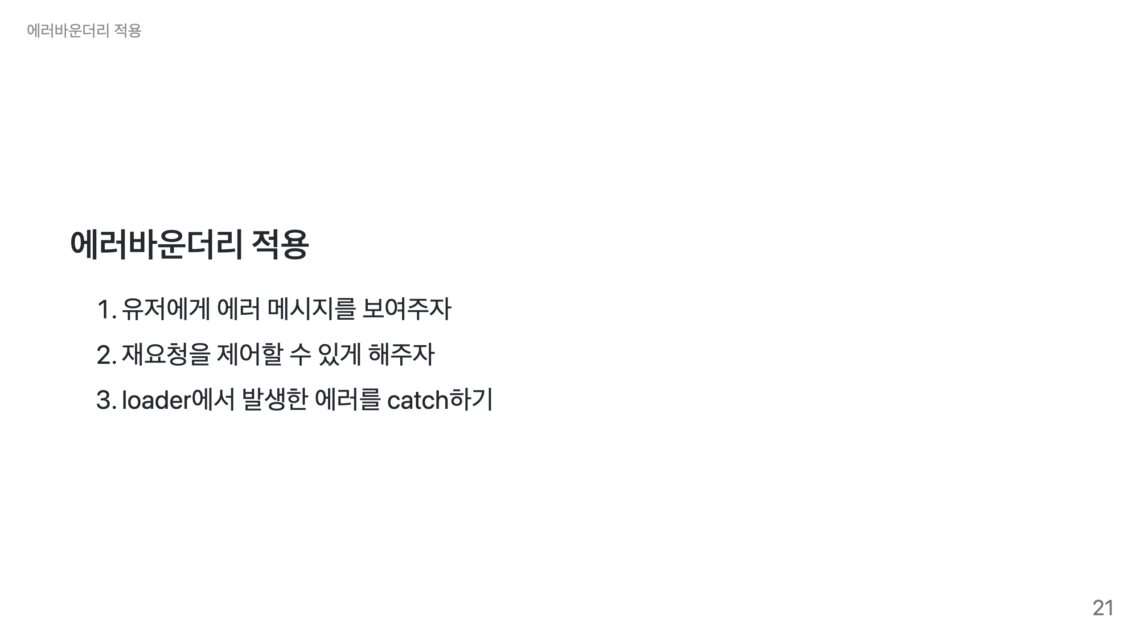

Slide 22
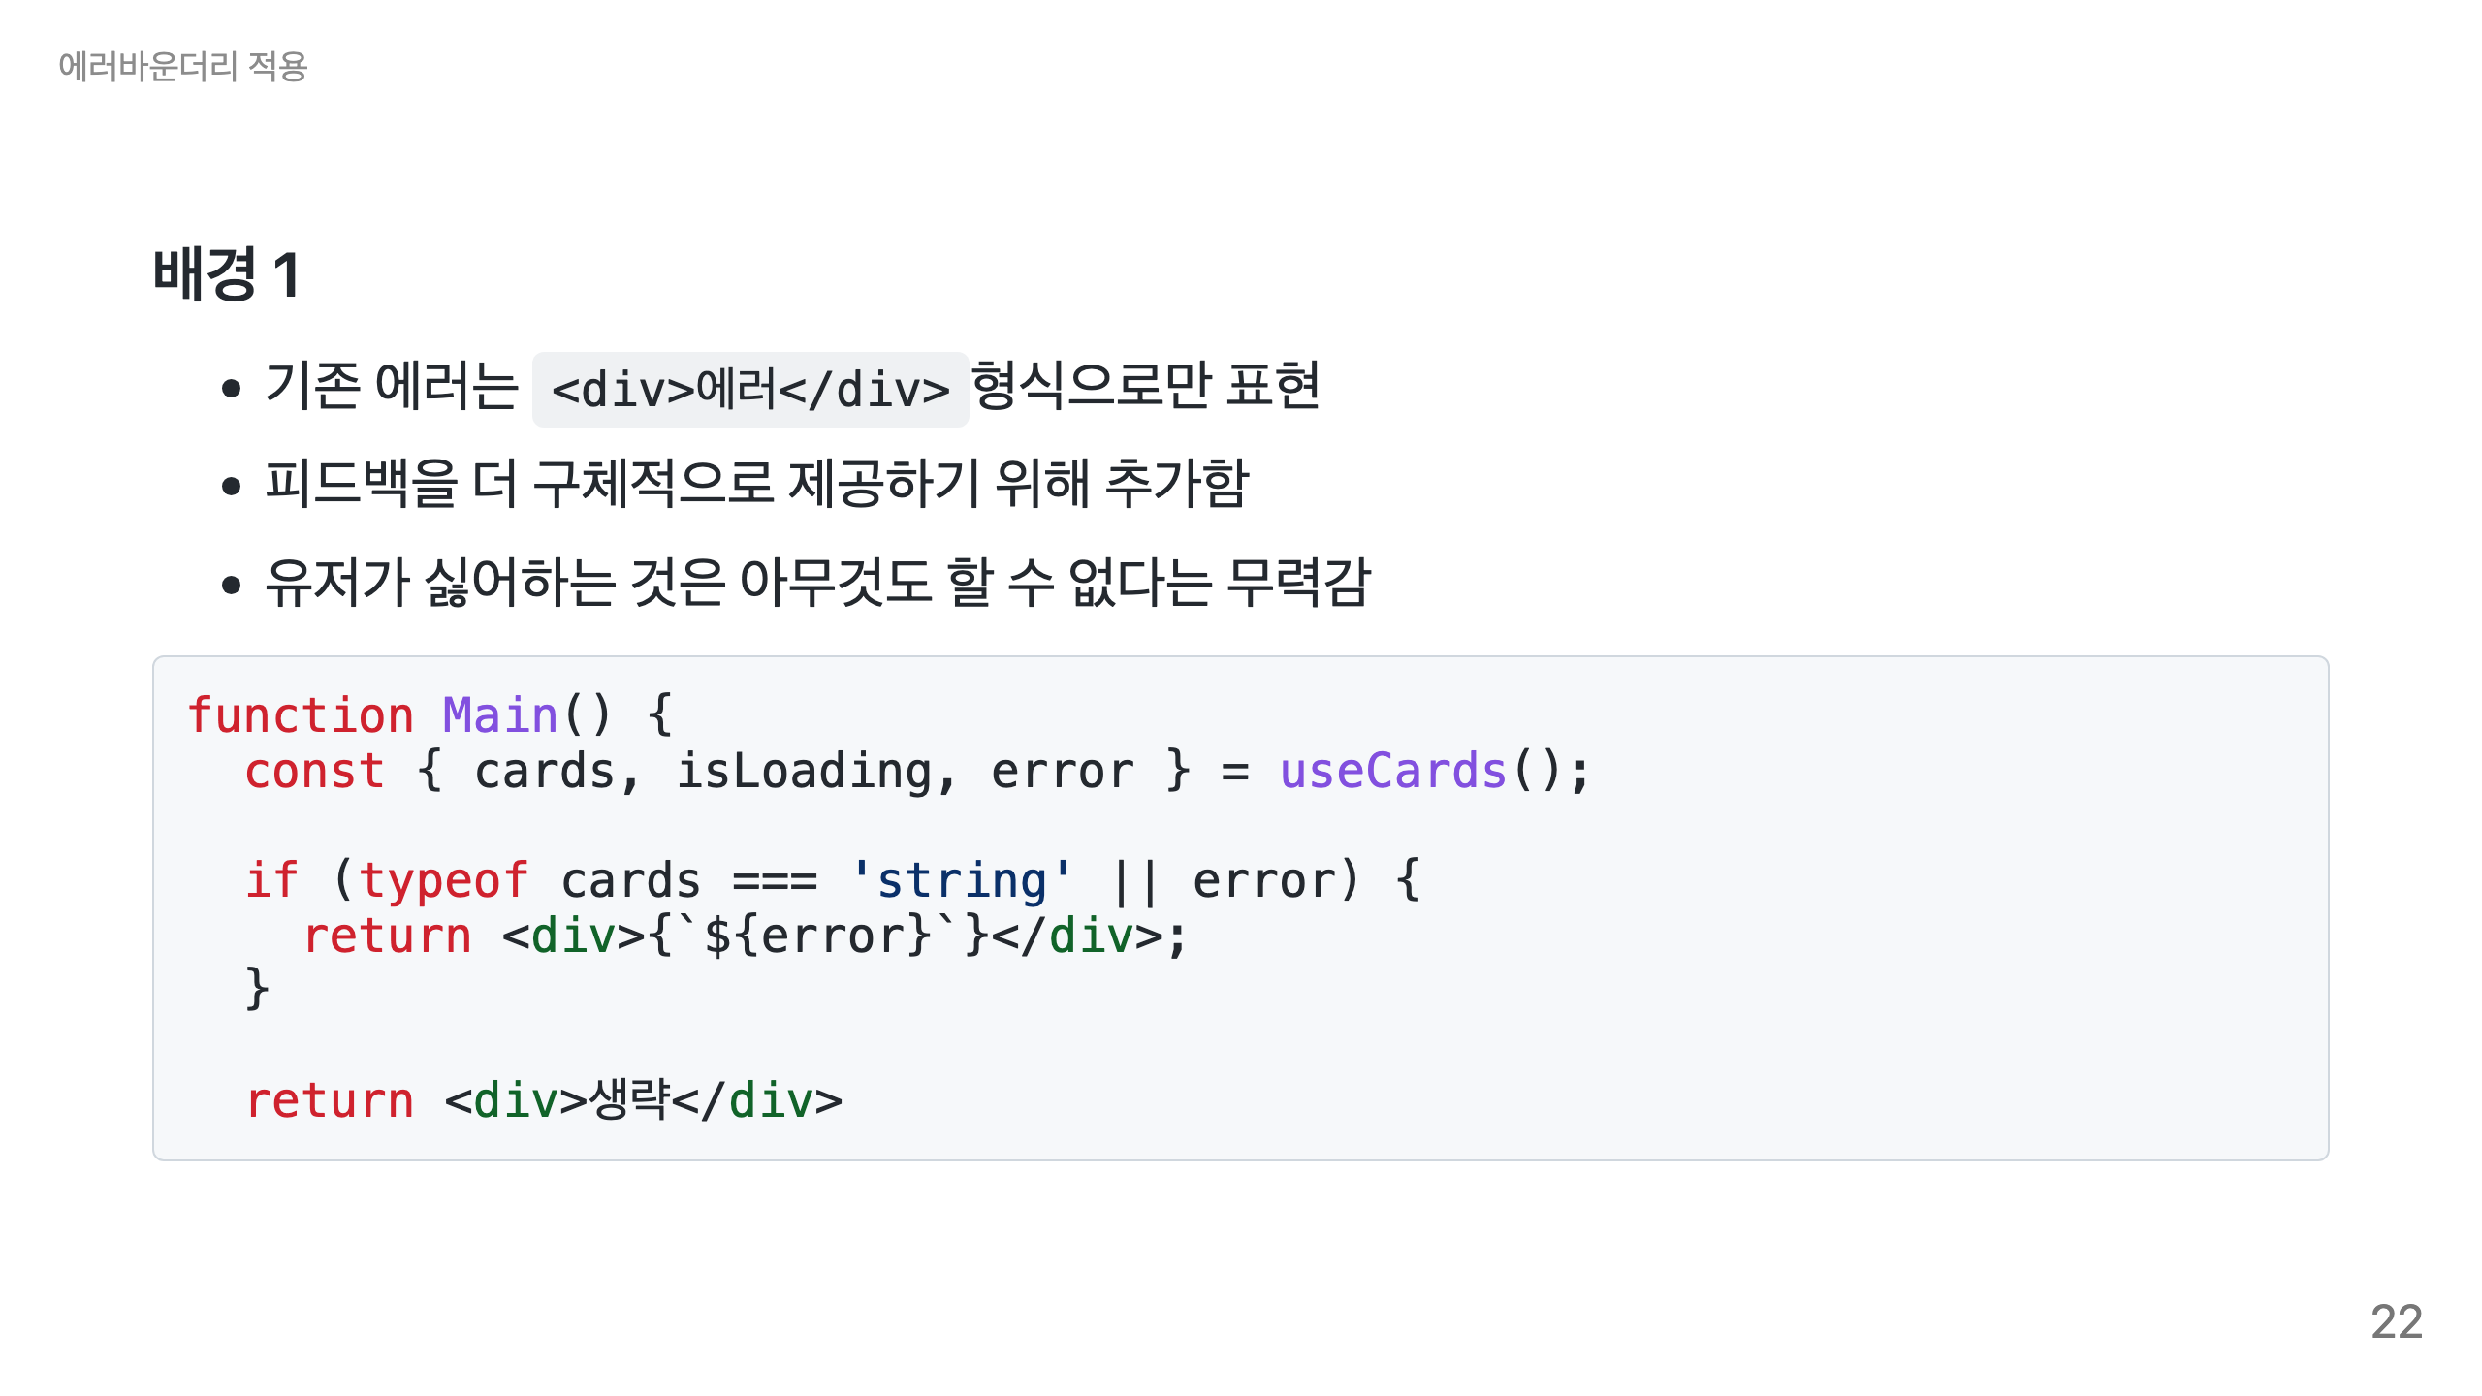

Slide 23
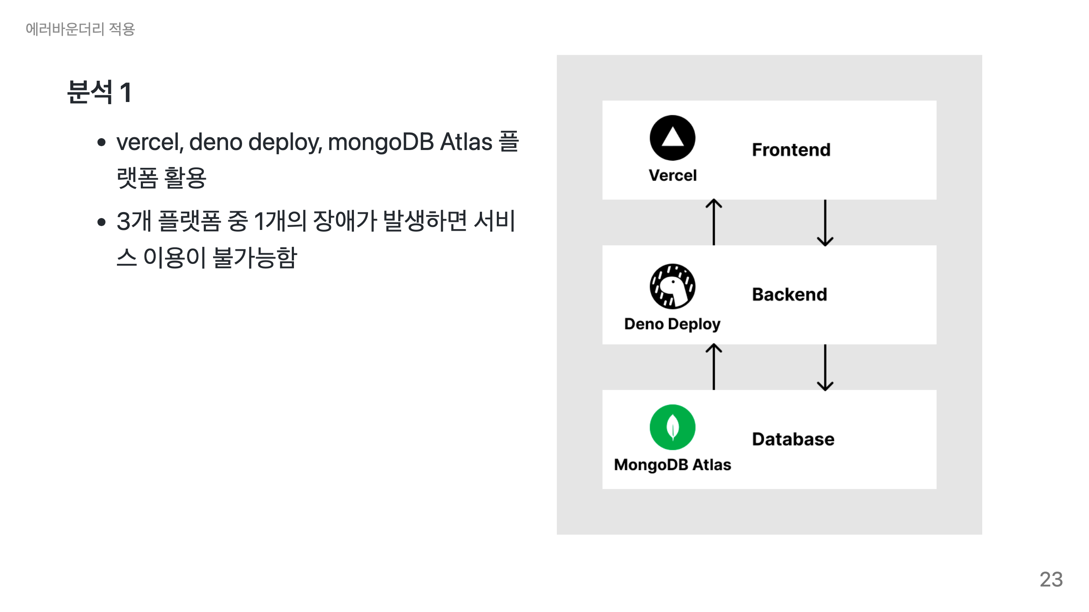
Notes:
@todo 플랫폼별 레이어드 아키텍쳐 이미지 추가

Slide 24
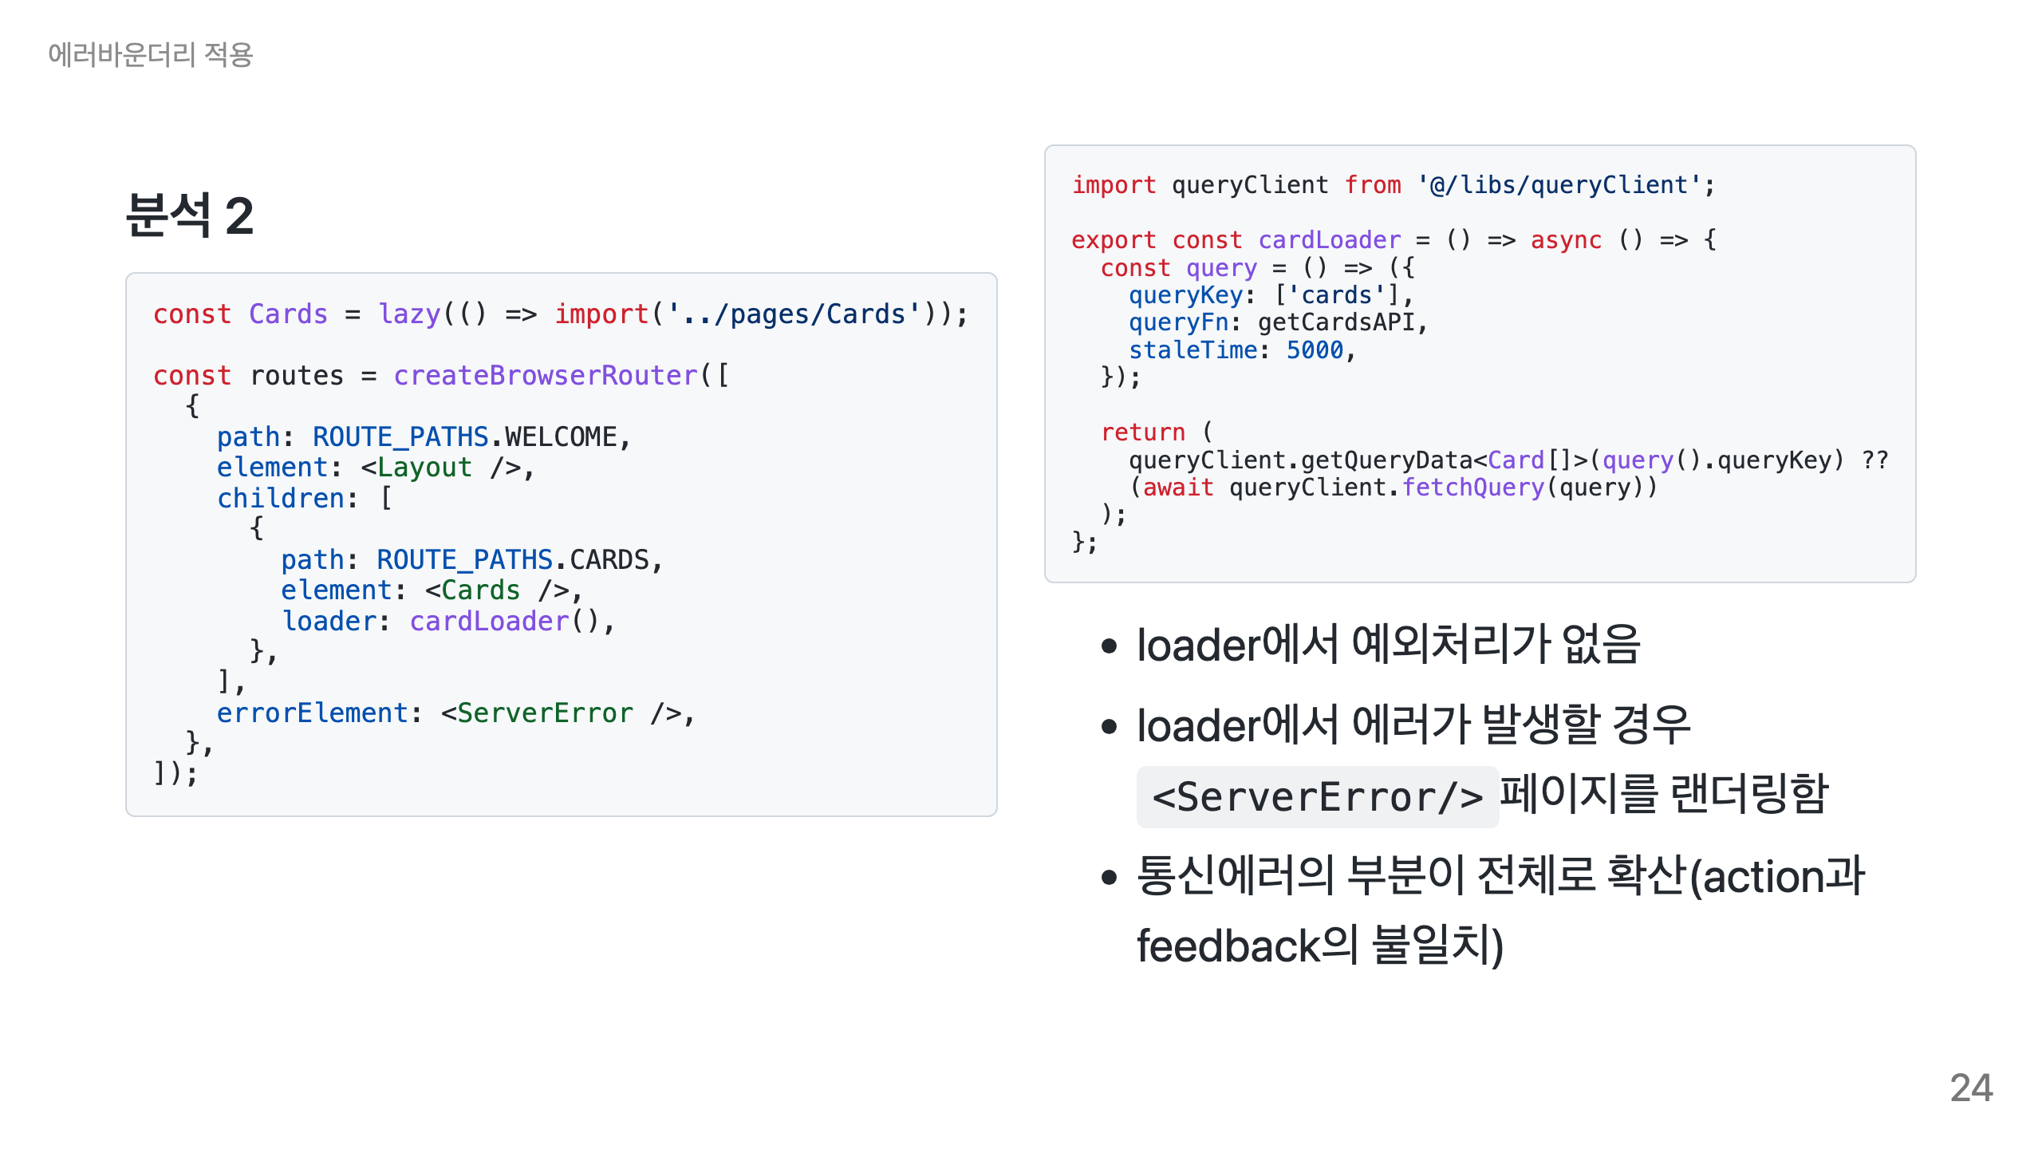
Notes:
- 여기서 catch하고 return하면 react query는 성공으로 간주 대본 눈썰미가 있었다면 아까 loader에서 요청을 보내면 catch할 예외 처리가 없습니다. 만약에 error가 발생하면 React Router DOM에서 제공하는 errorElement를 대신 랜더링하게 만들 수 있습니다. 이부분은 React Router DOM이 에러바운더리를 적용한 것입니다. 하지만 현재 server Error는 vercel의 장애를 대응하기 위해 만들어 놓은 fallback입니다. 에러는 본인 카드 리소스에서 발생했는데 vercel에서 장애가 발생했다고 보게 됩니다. 즉 정확한 피드백을 제공할 수 없었습니다. 여기서 catch하면 React Query는 성공으로 간주하고 서버에 재요청 시도를 하지 않습니다. 또 성공과 실패가 섞여서 코드상 관심사 분리가 어려워집니다.

Slide 25
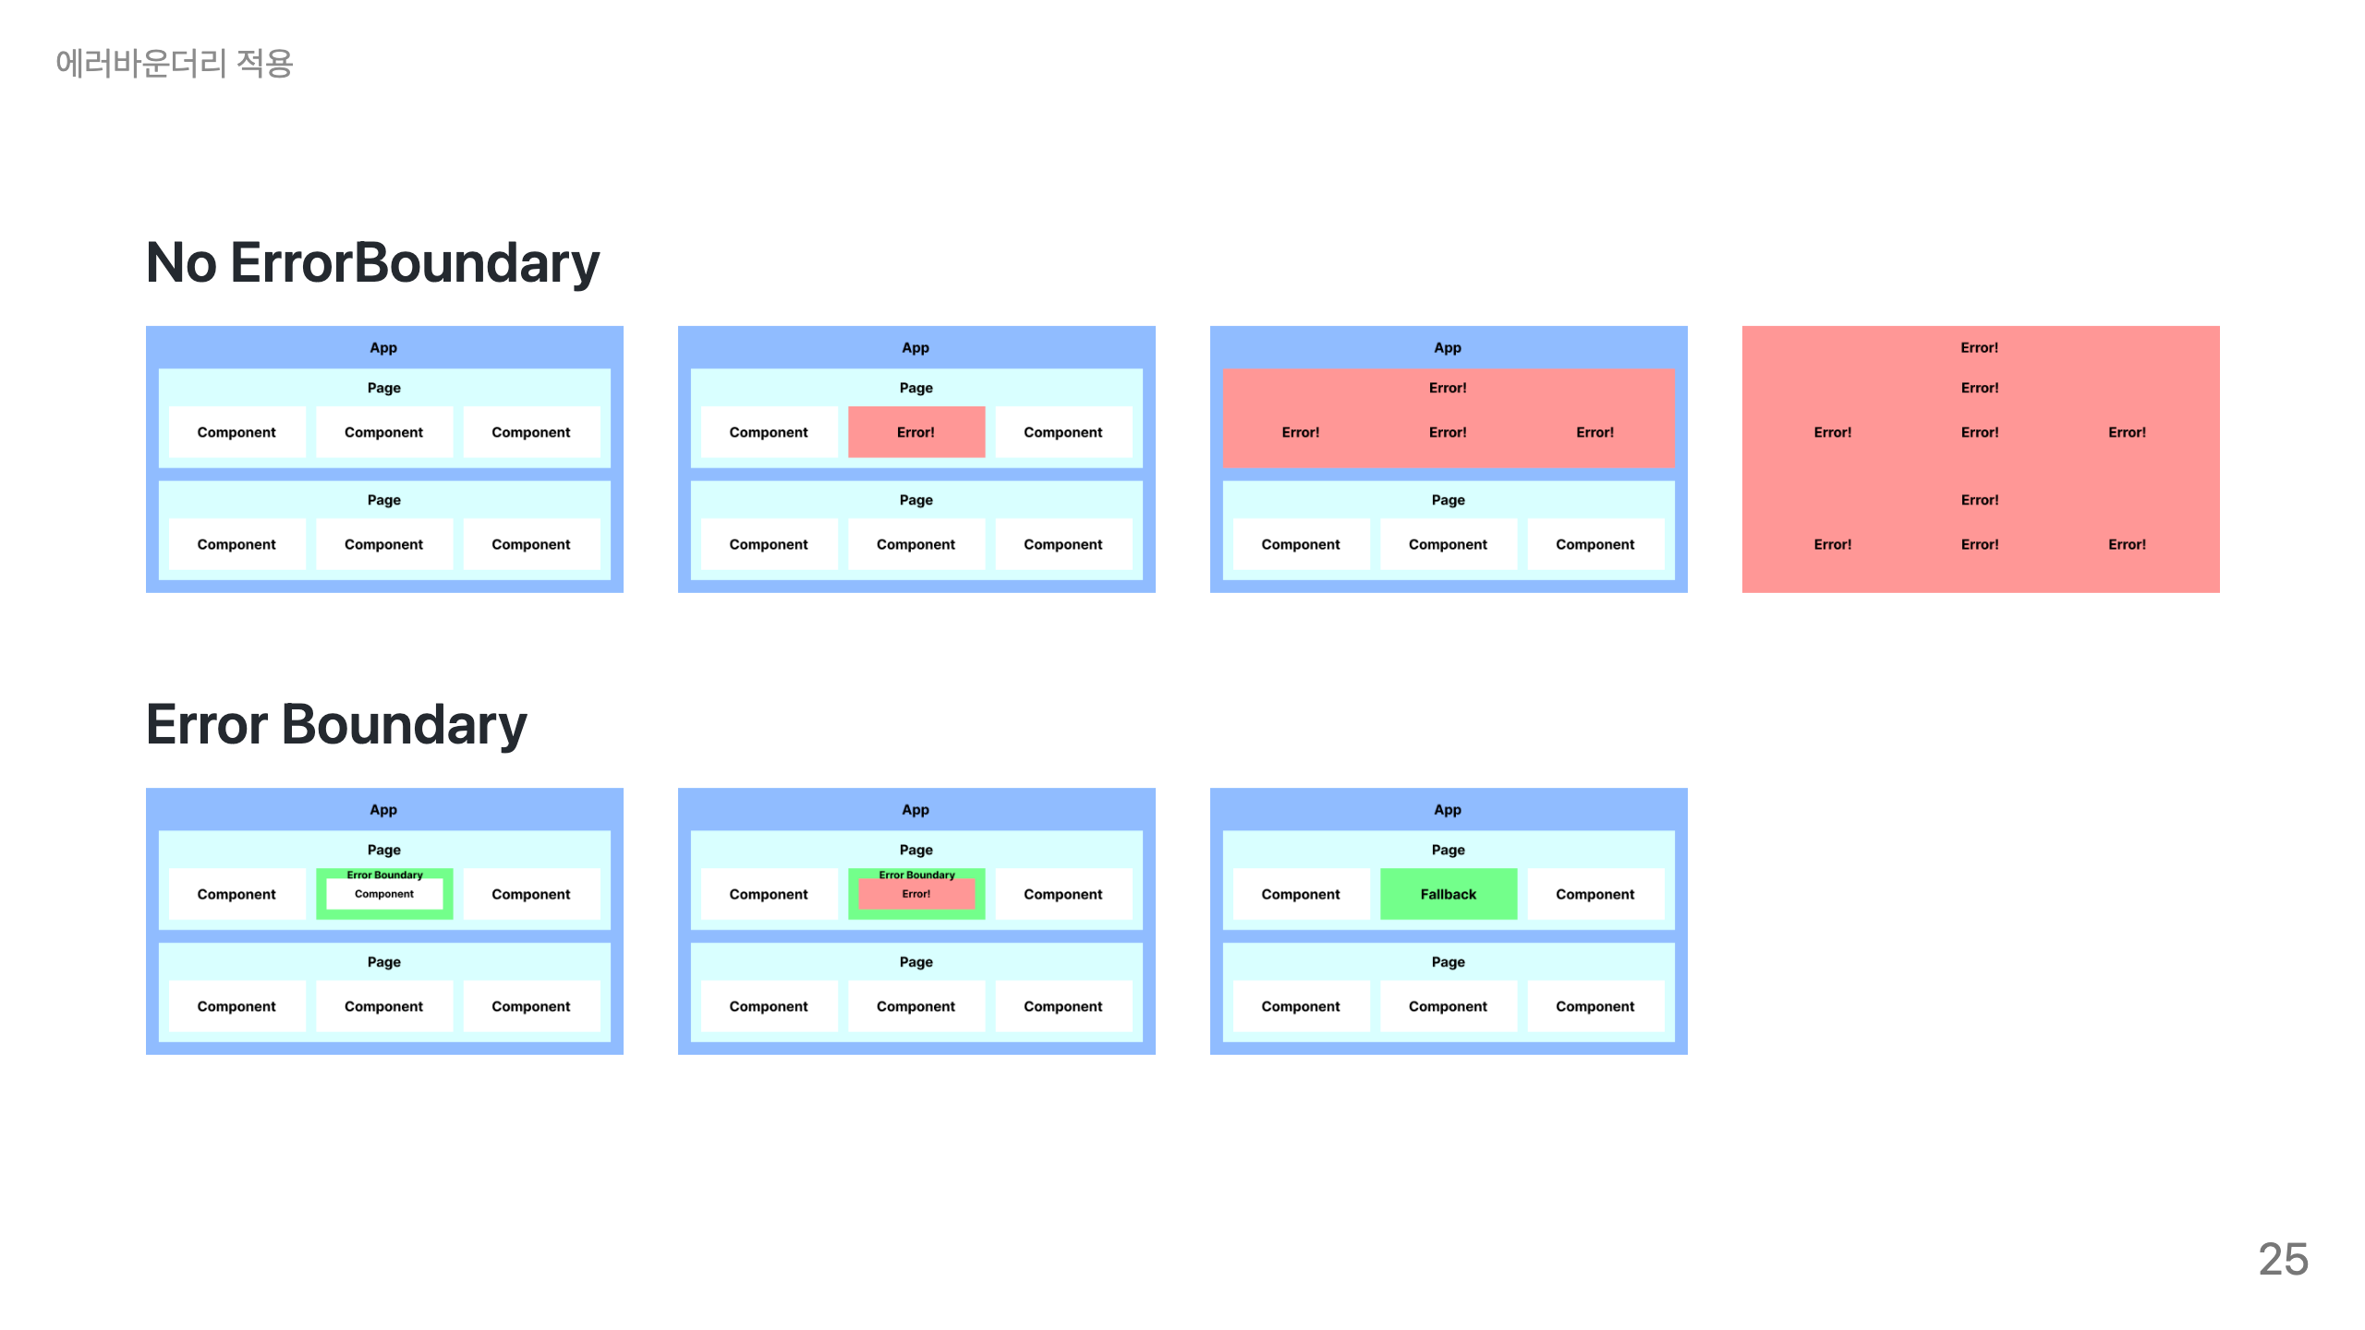

Slide 26
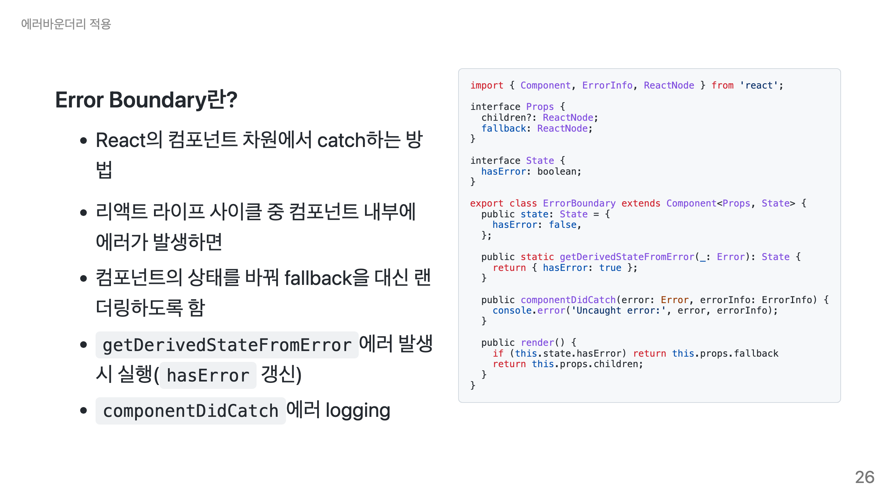

Slide 27
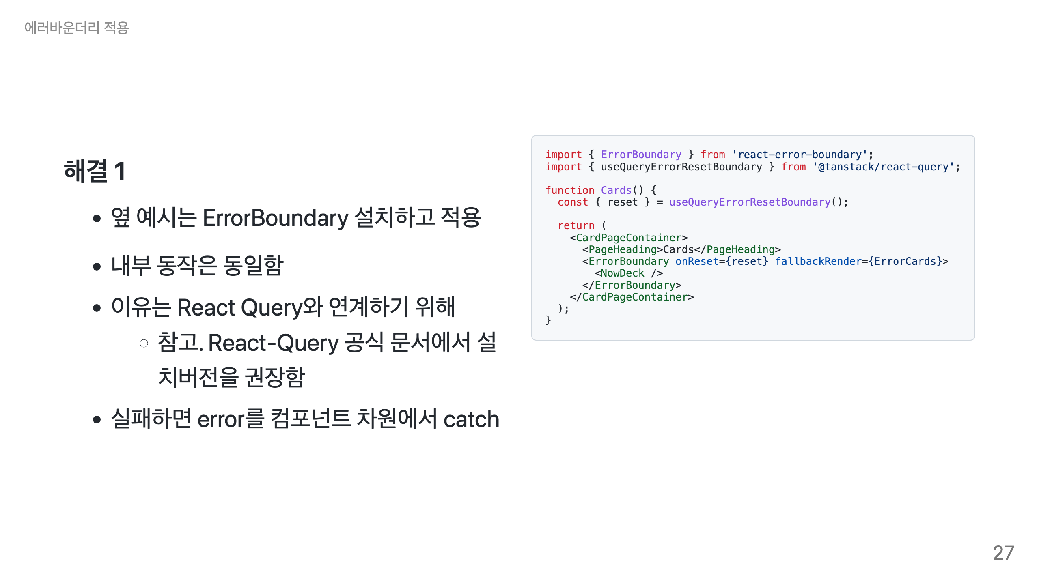

Slide 28
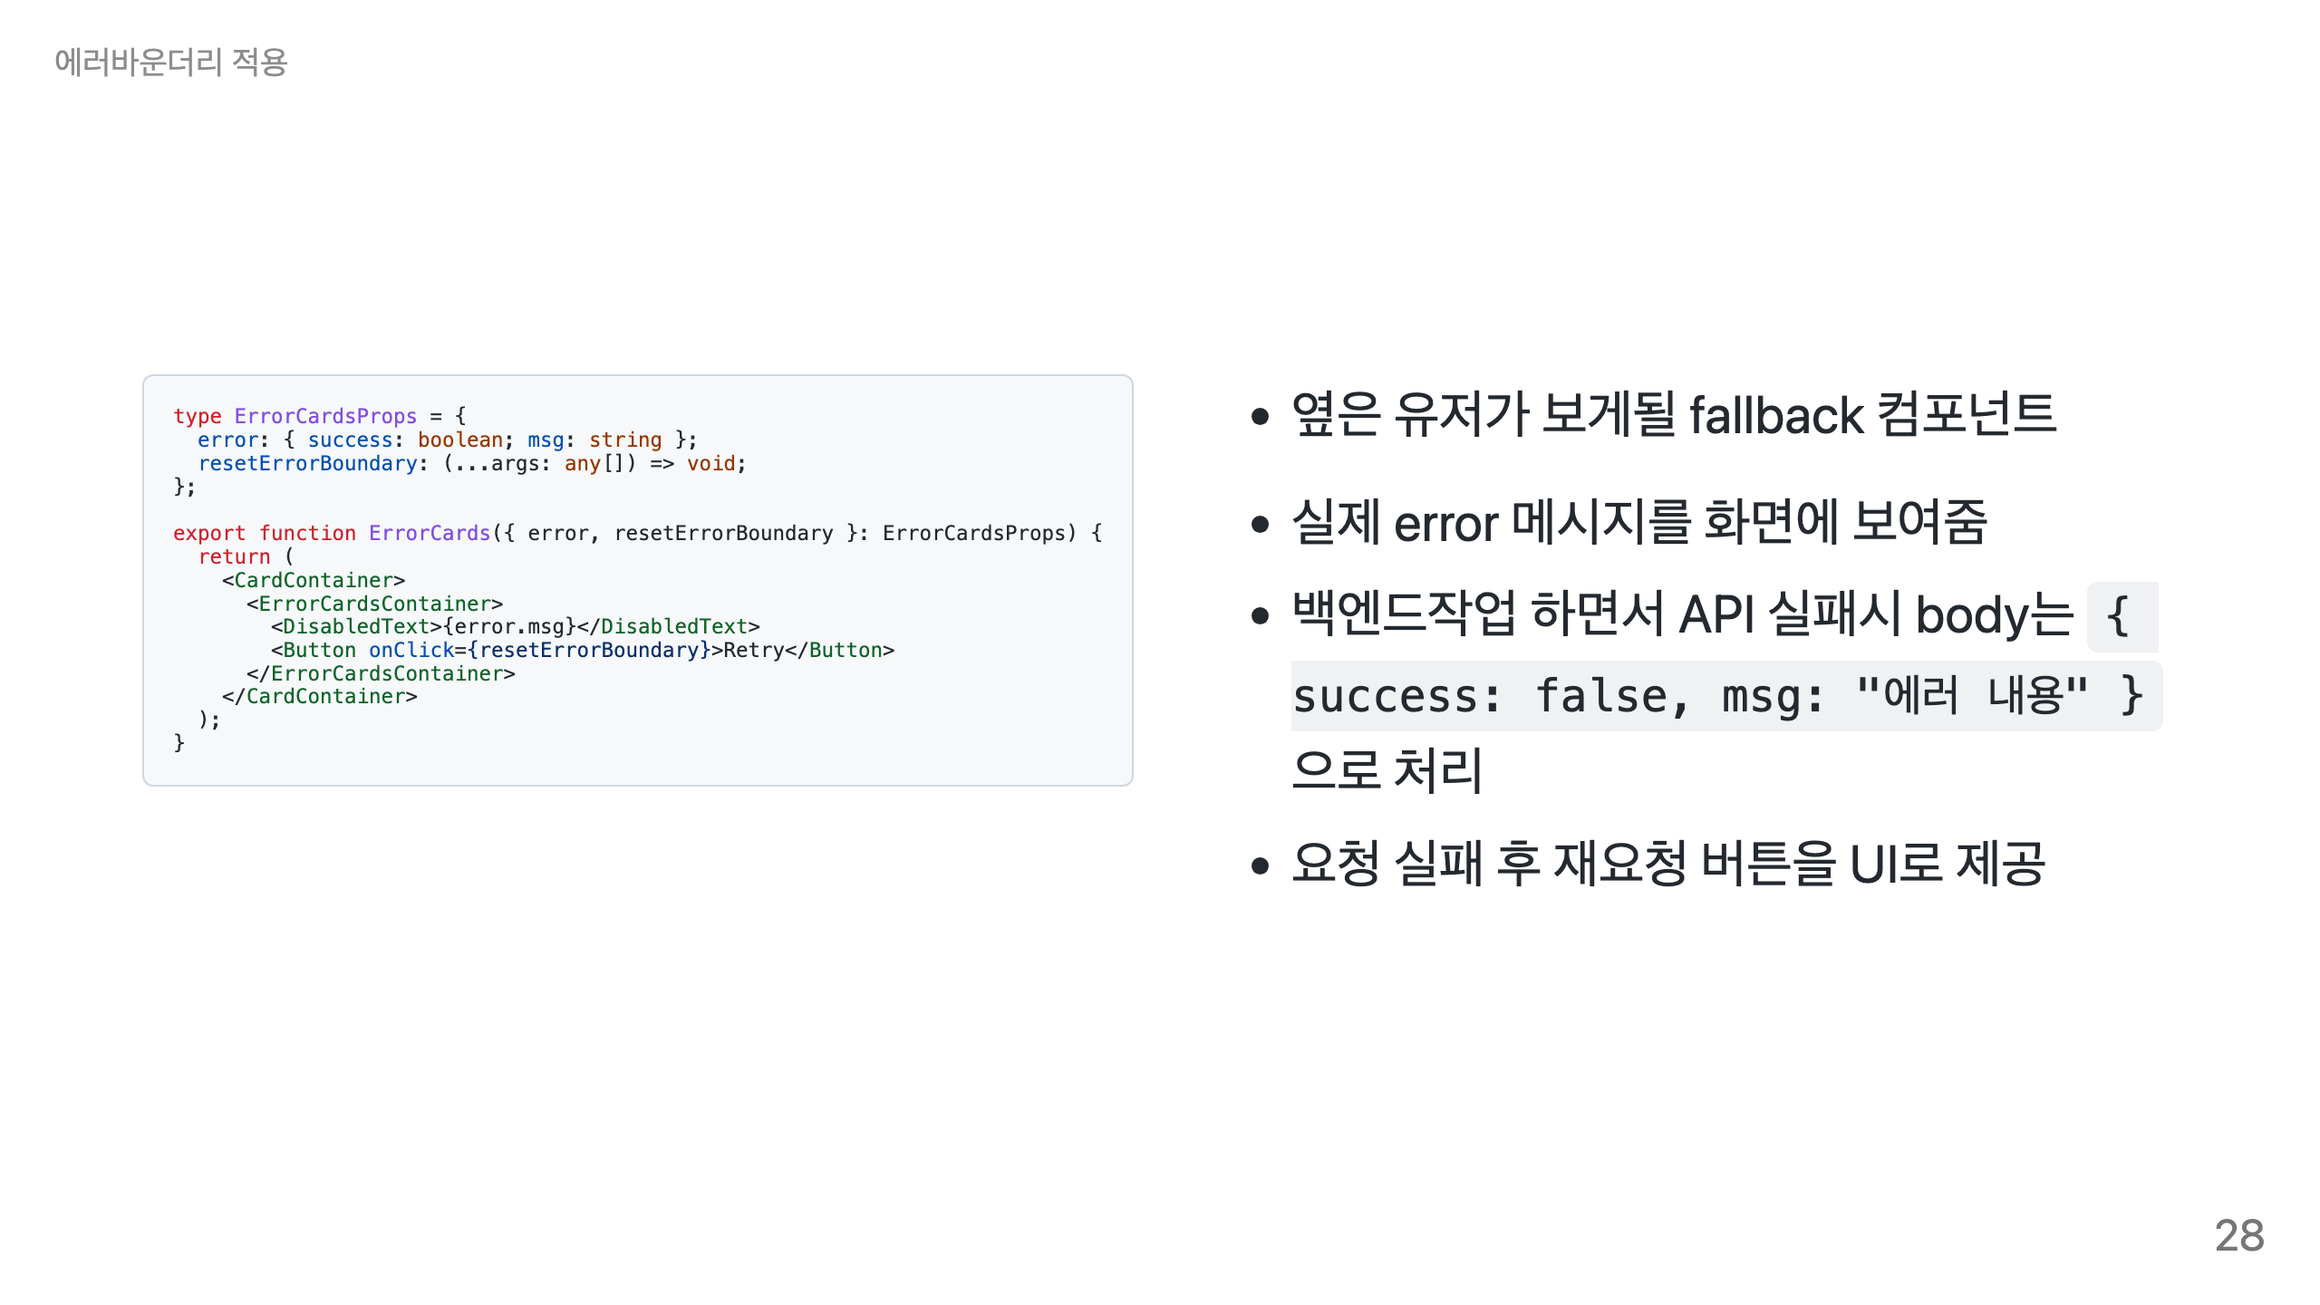

Slide 29
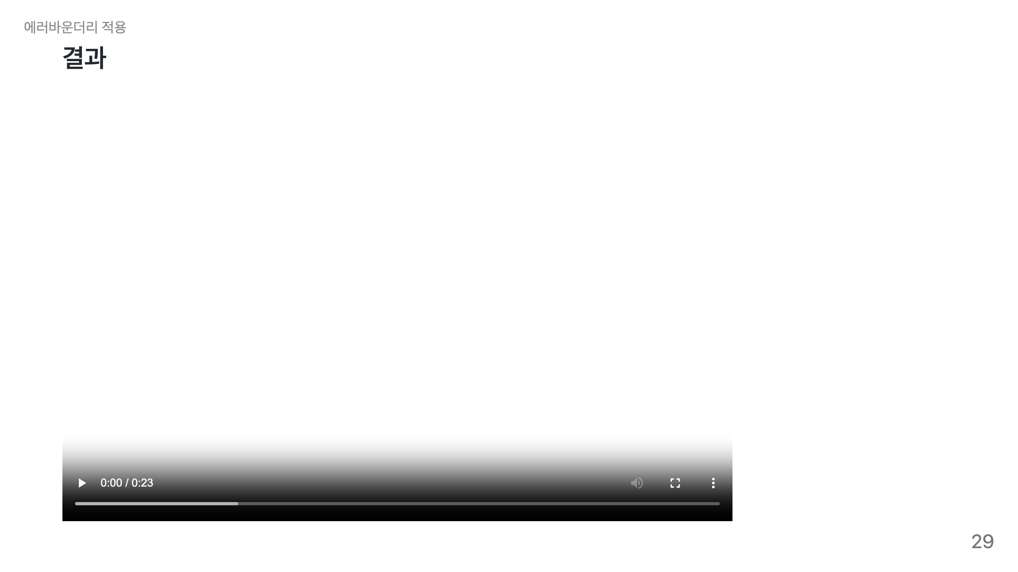

Slide 30
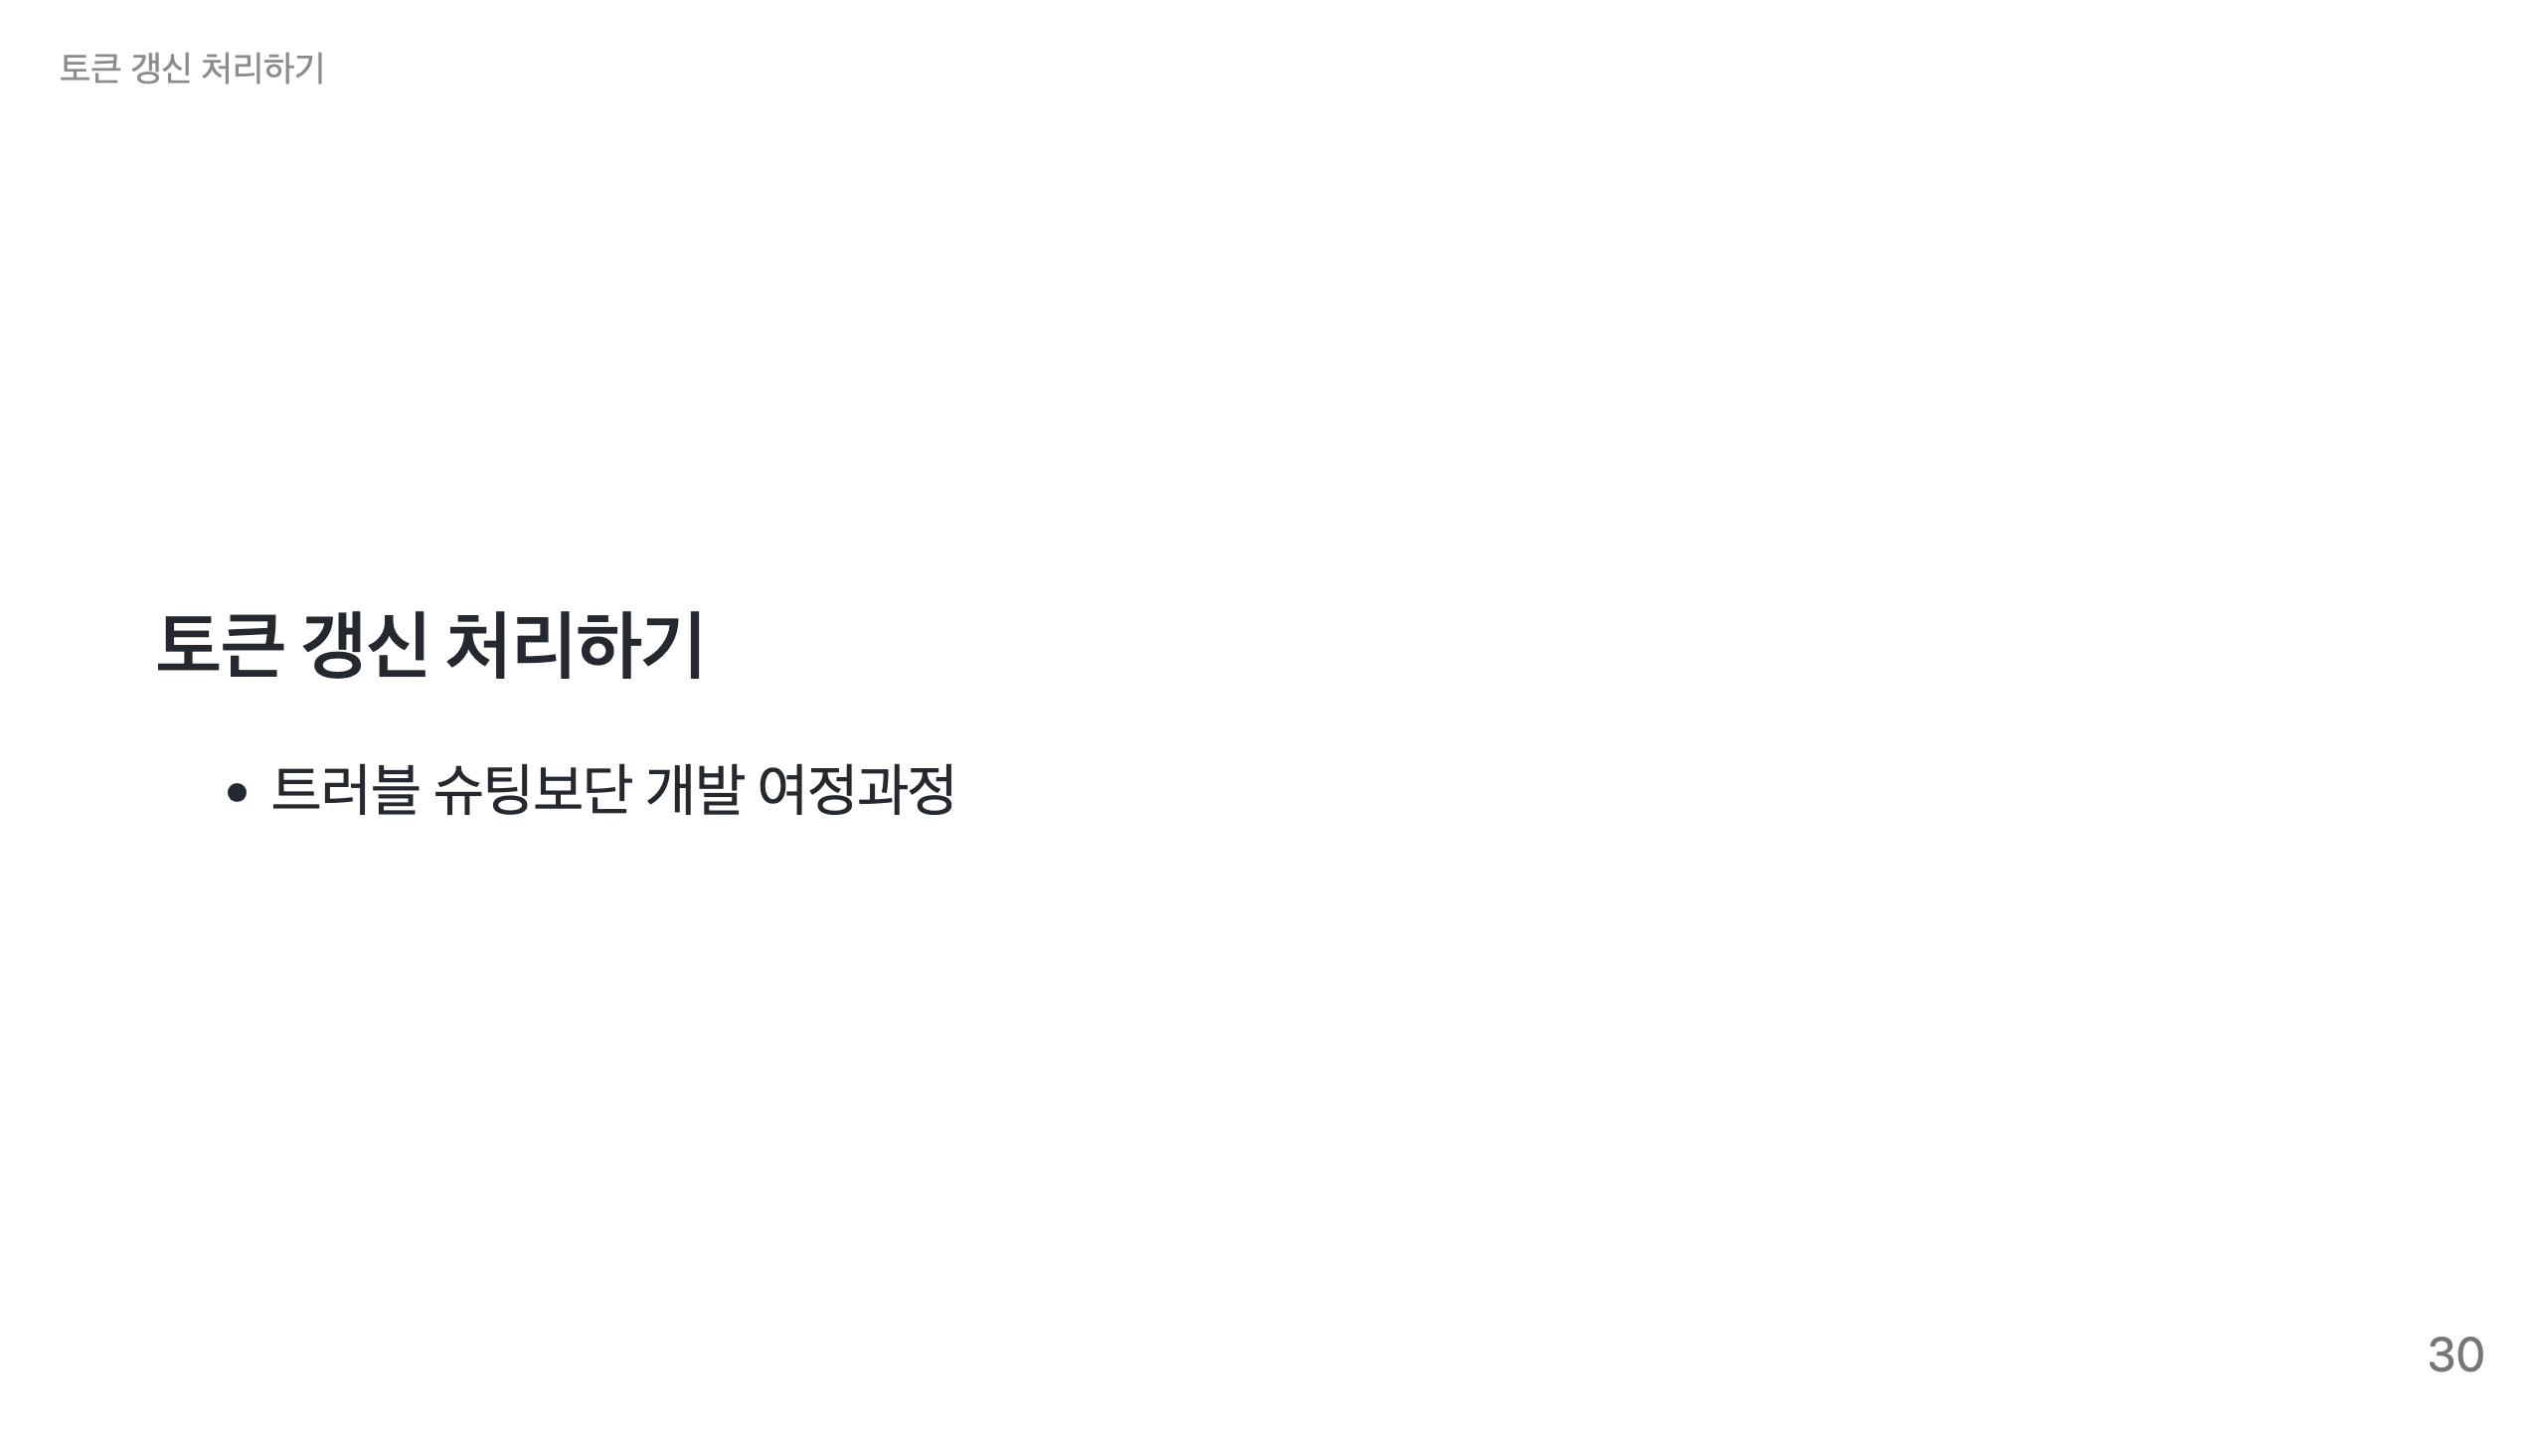

Slide 31
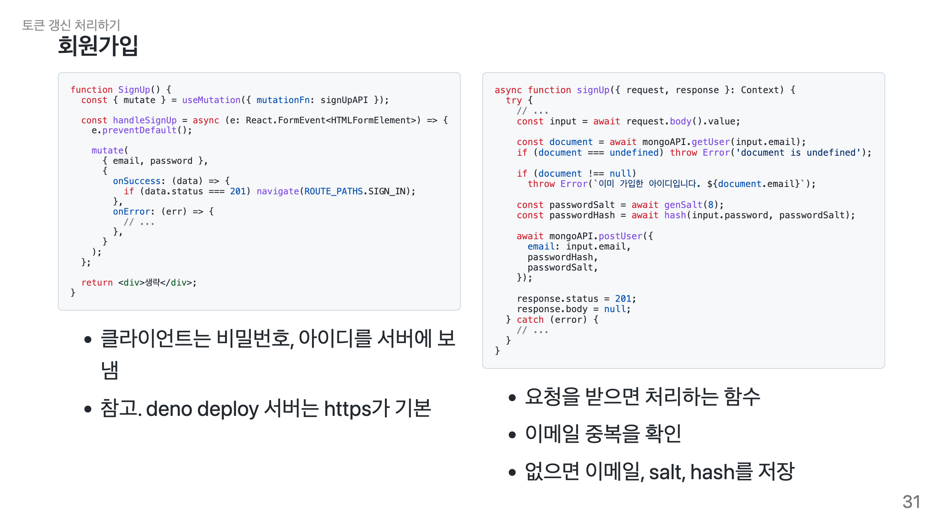

Slide 32
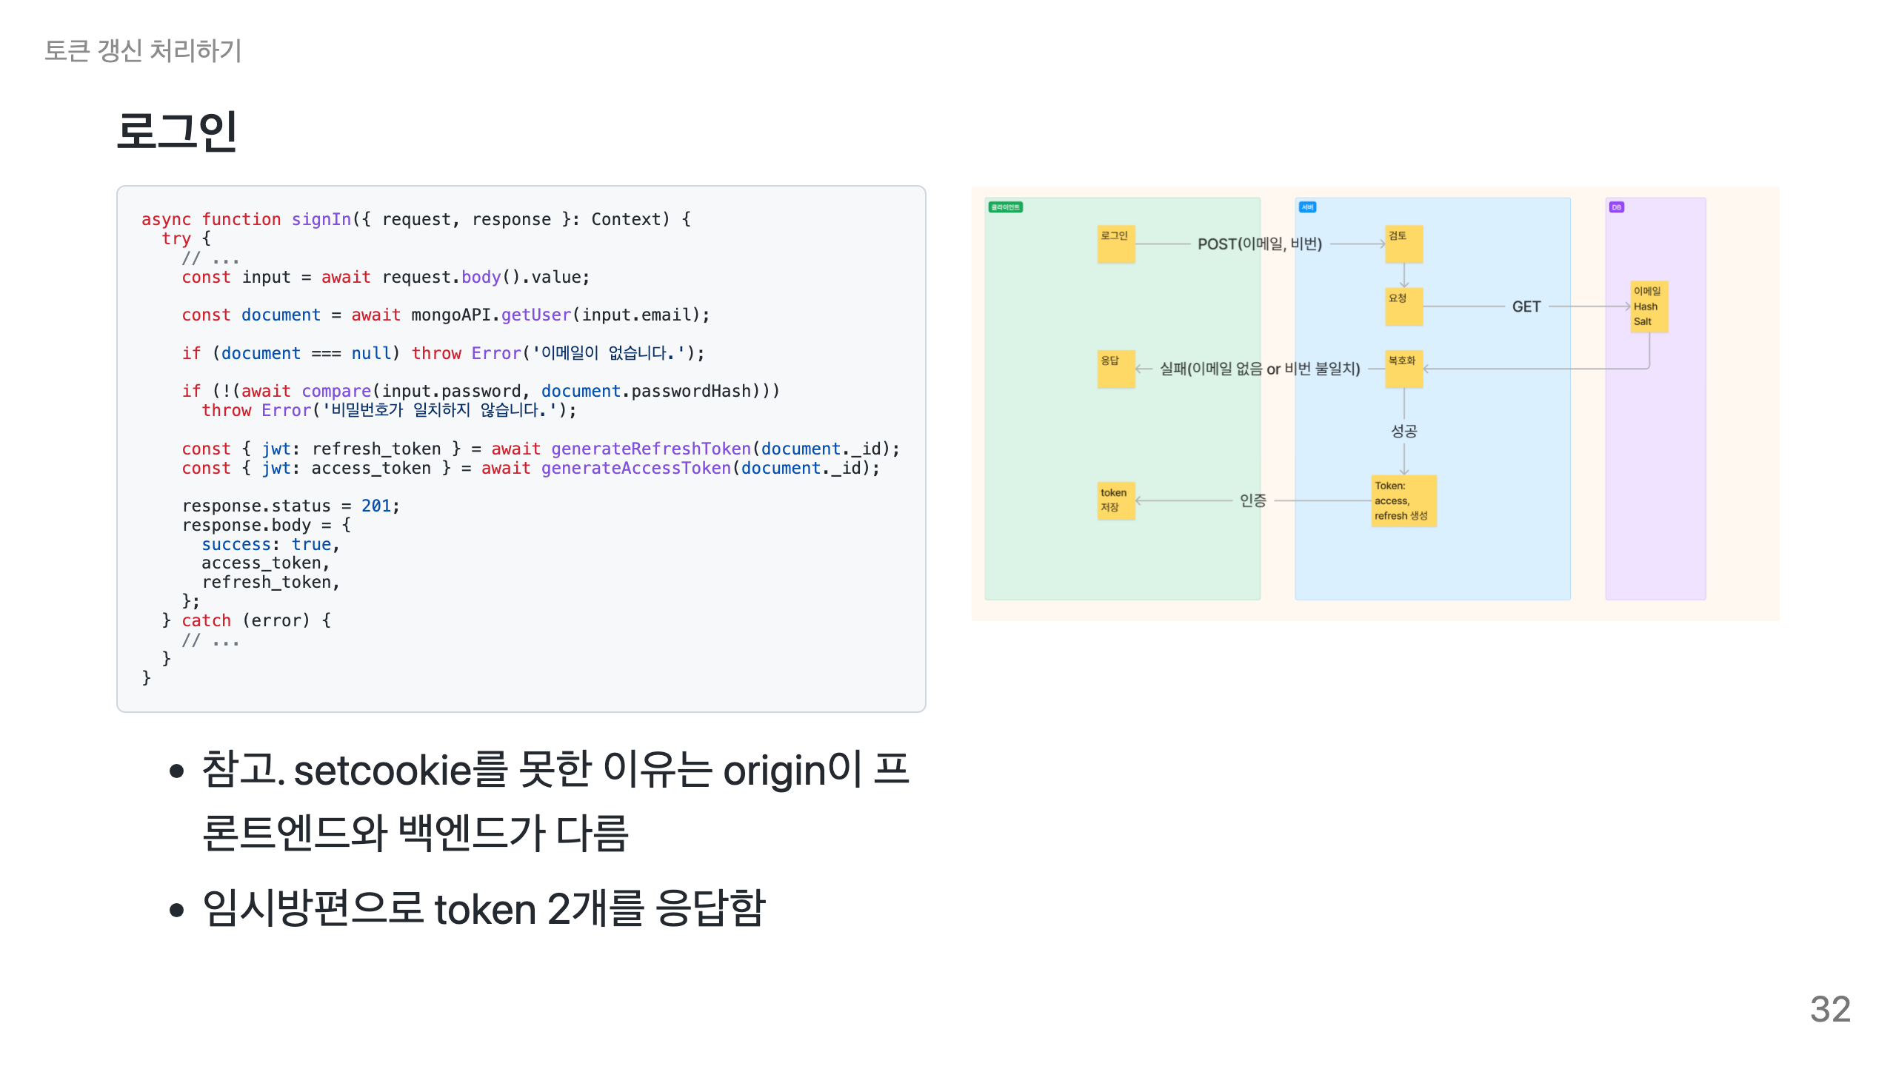

Slide 33
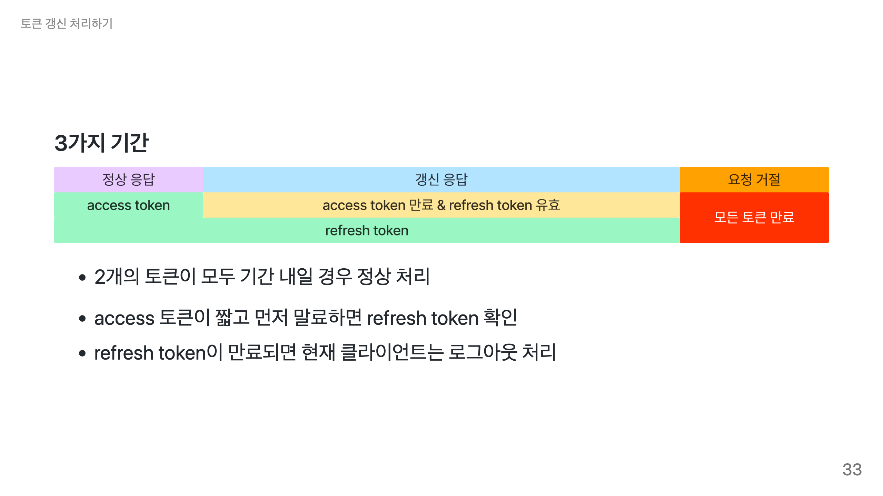

Slide 34
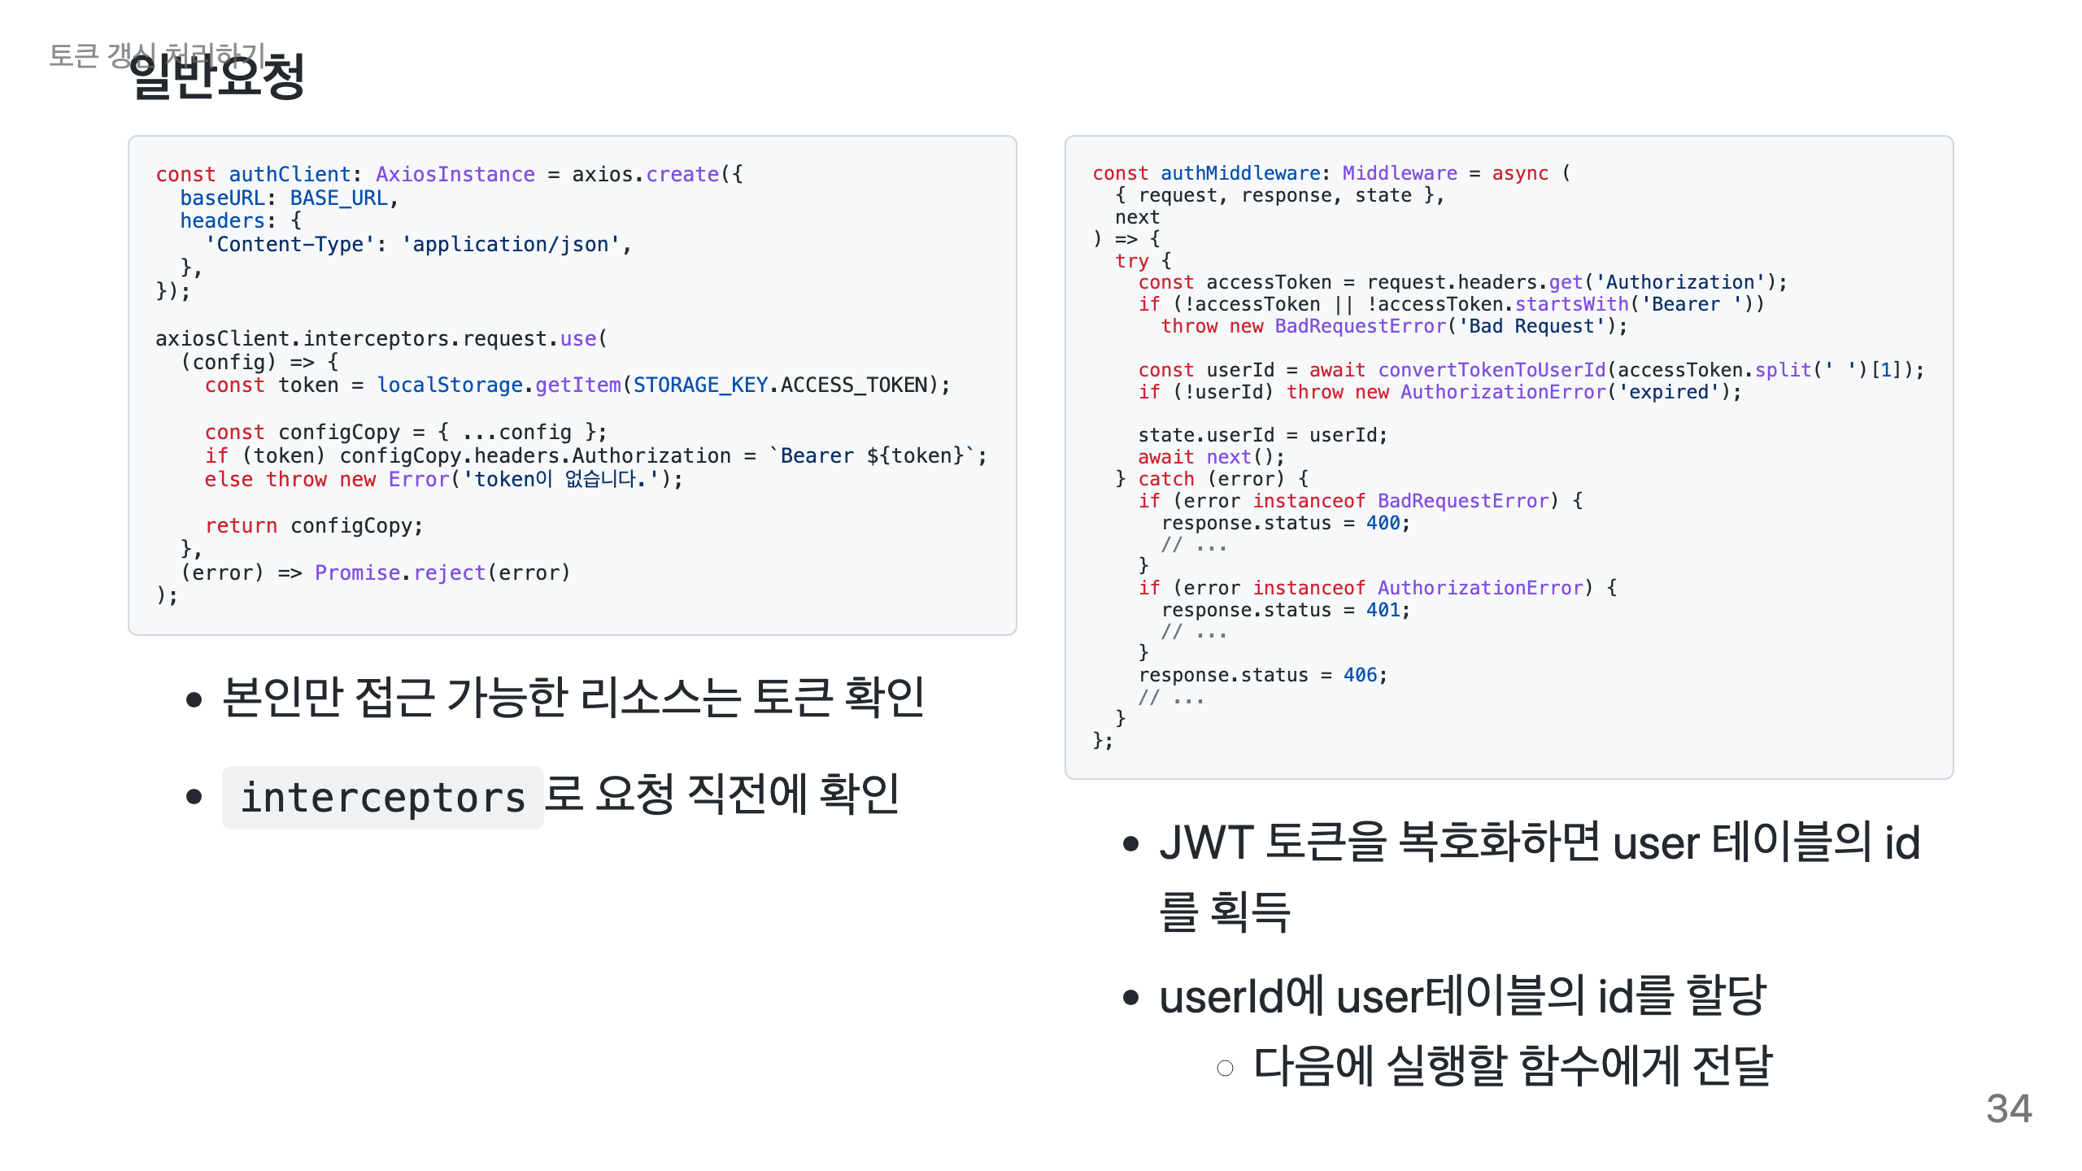

Slide 35
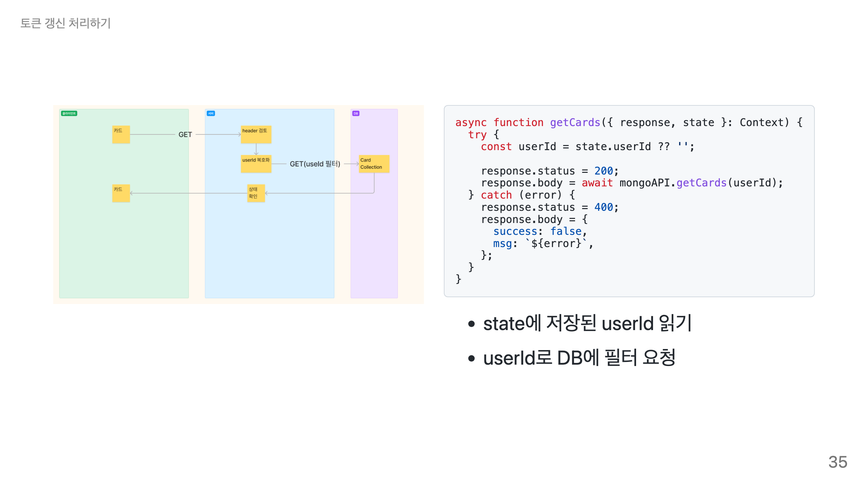

Slide 36
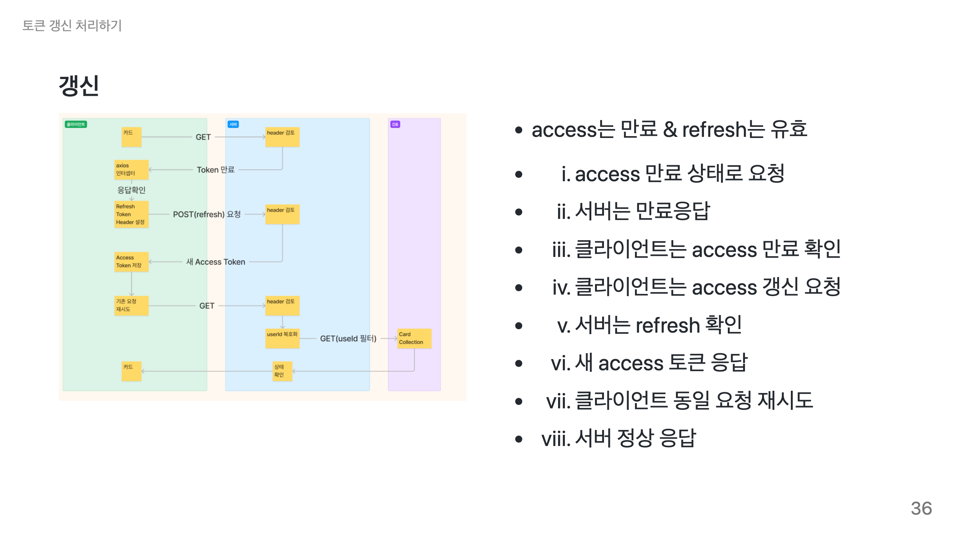

Slide 37
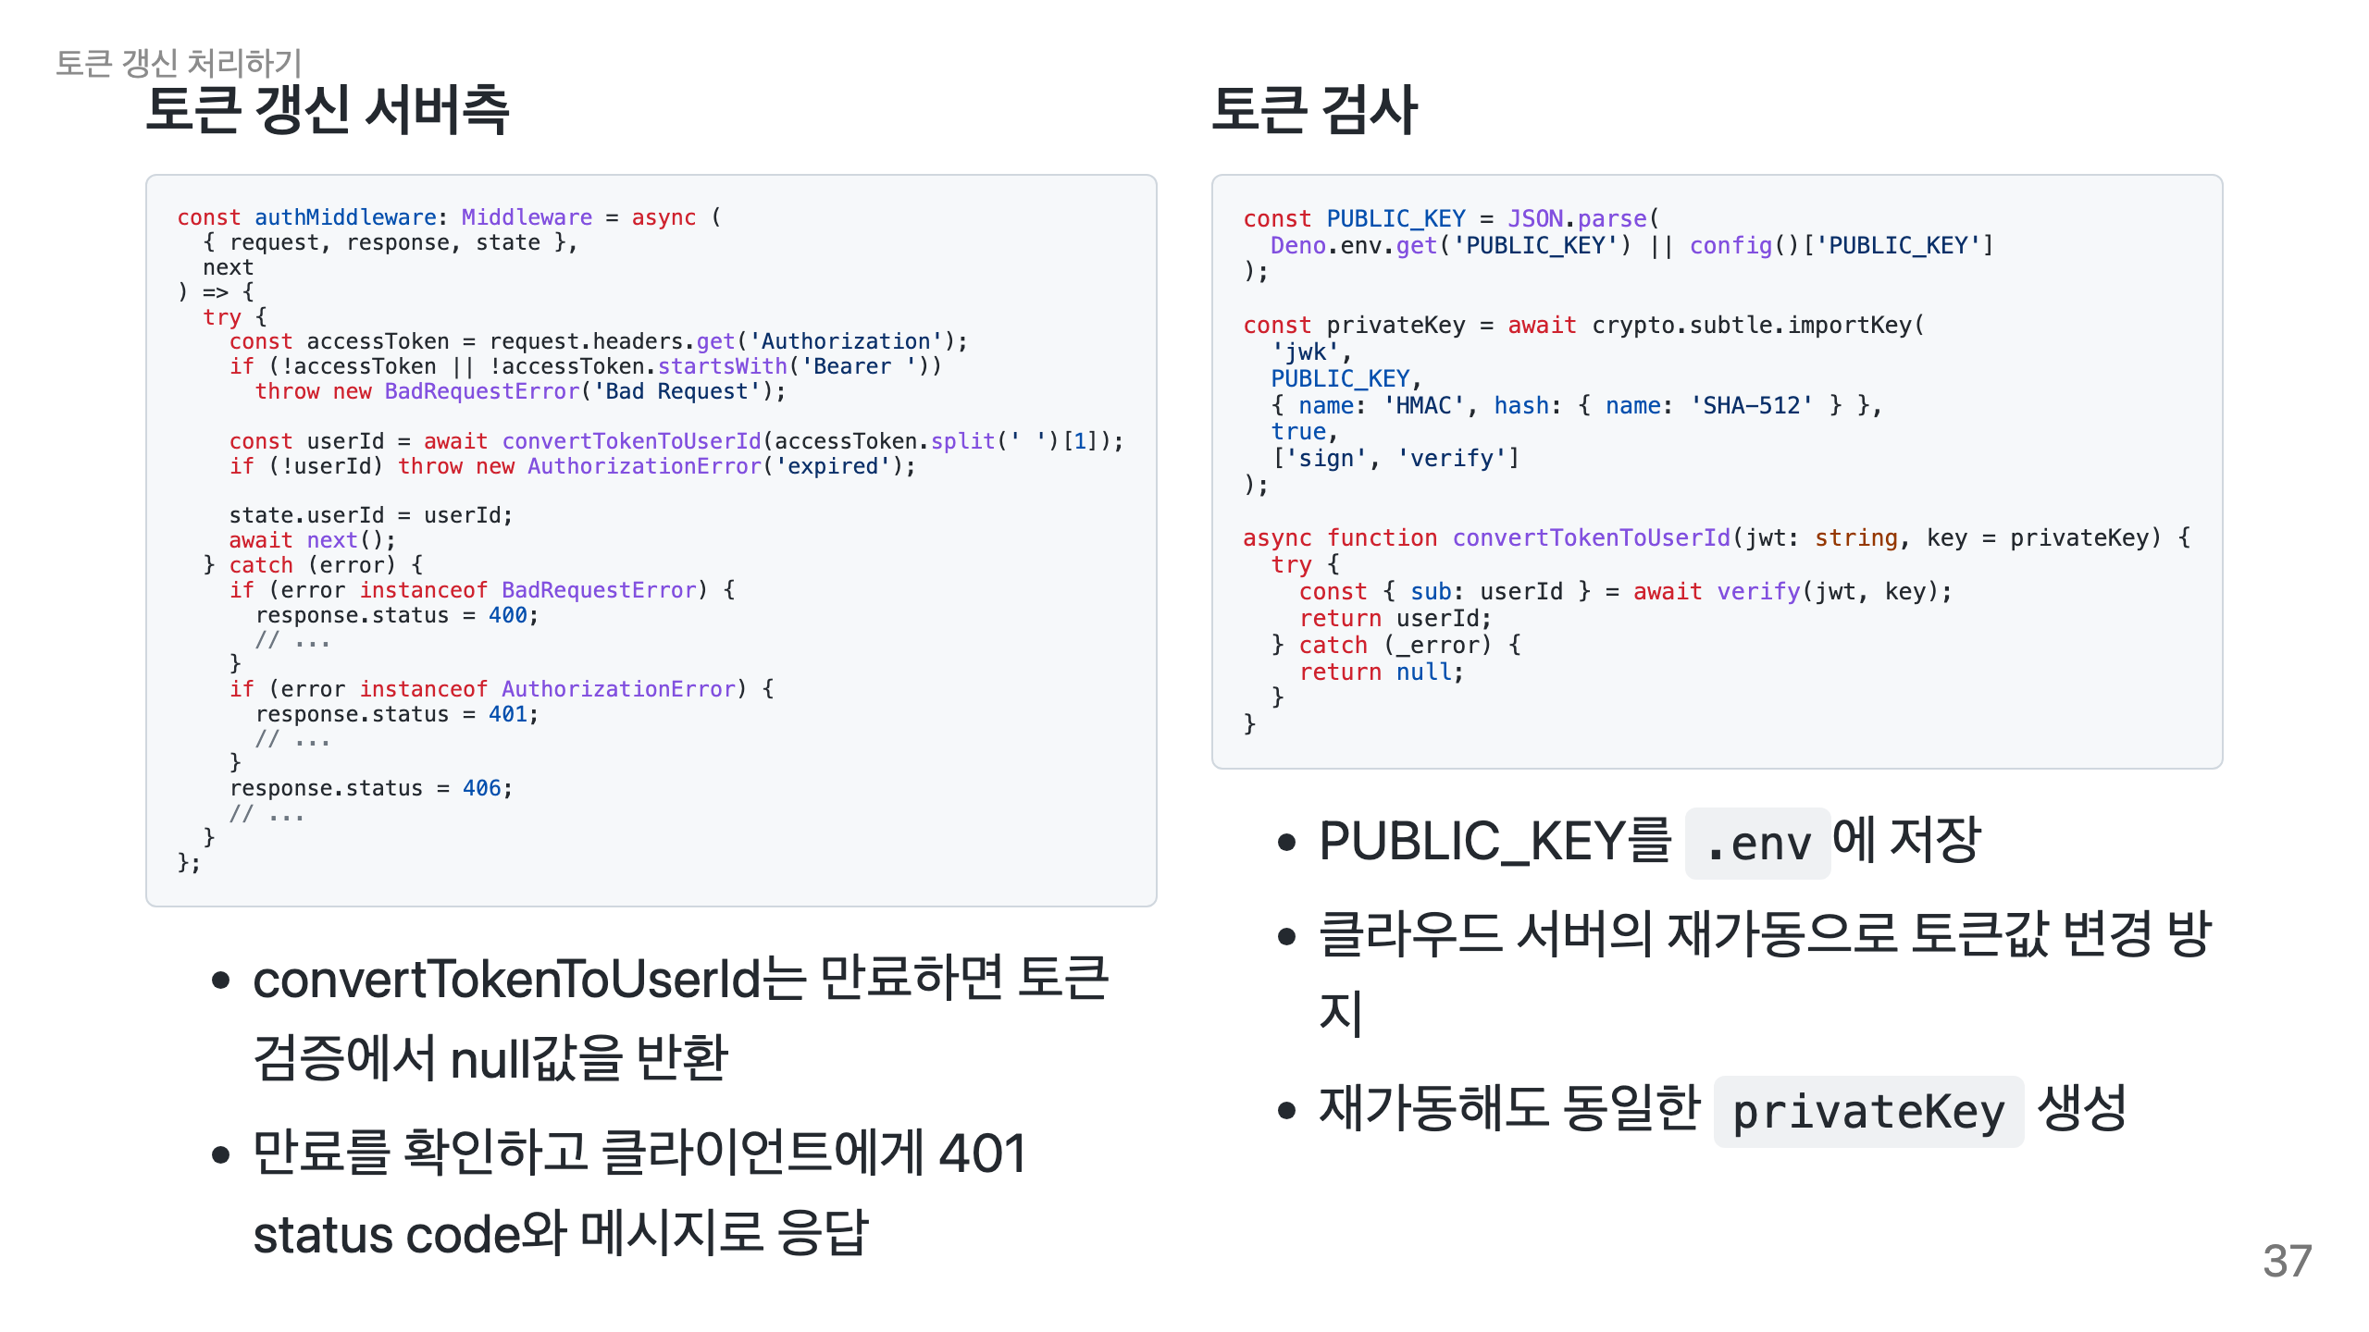

Slide 38
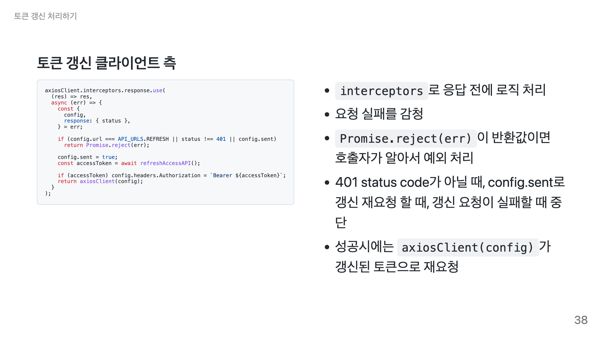

Slide 39
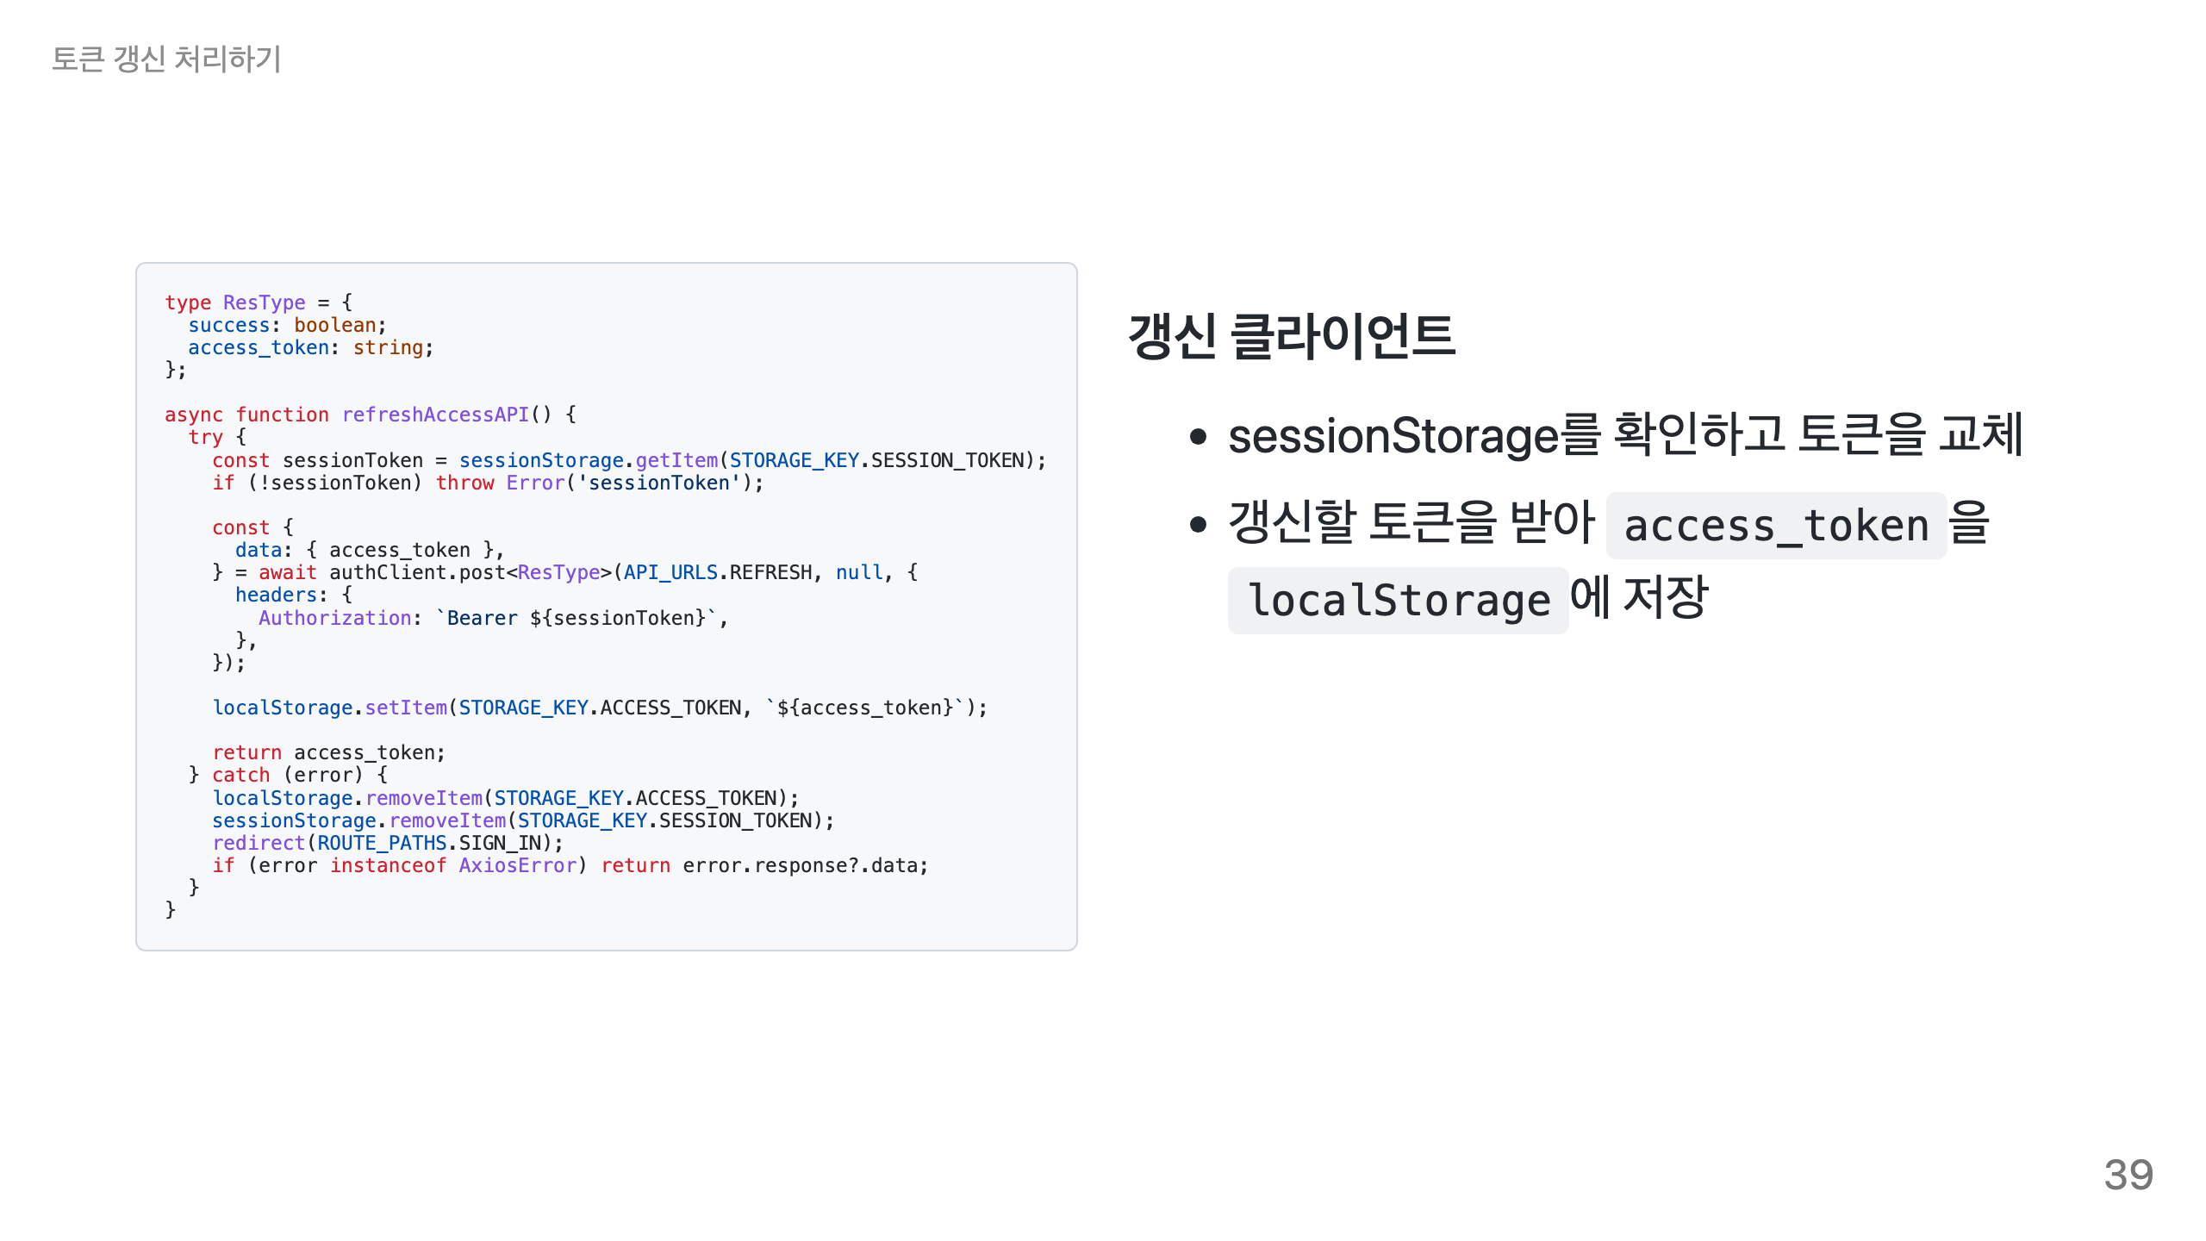

Slide 40
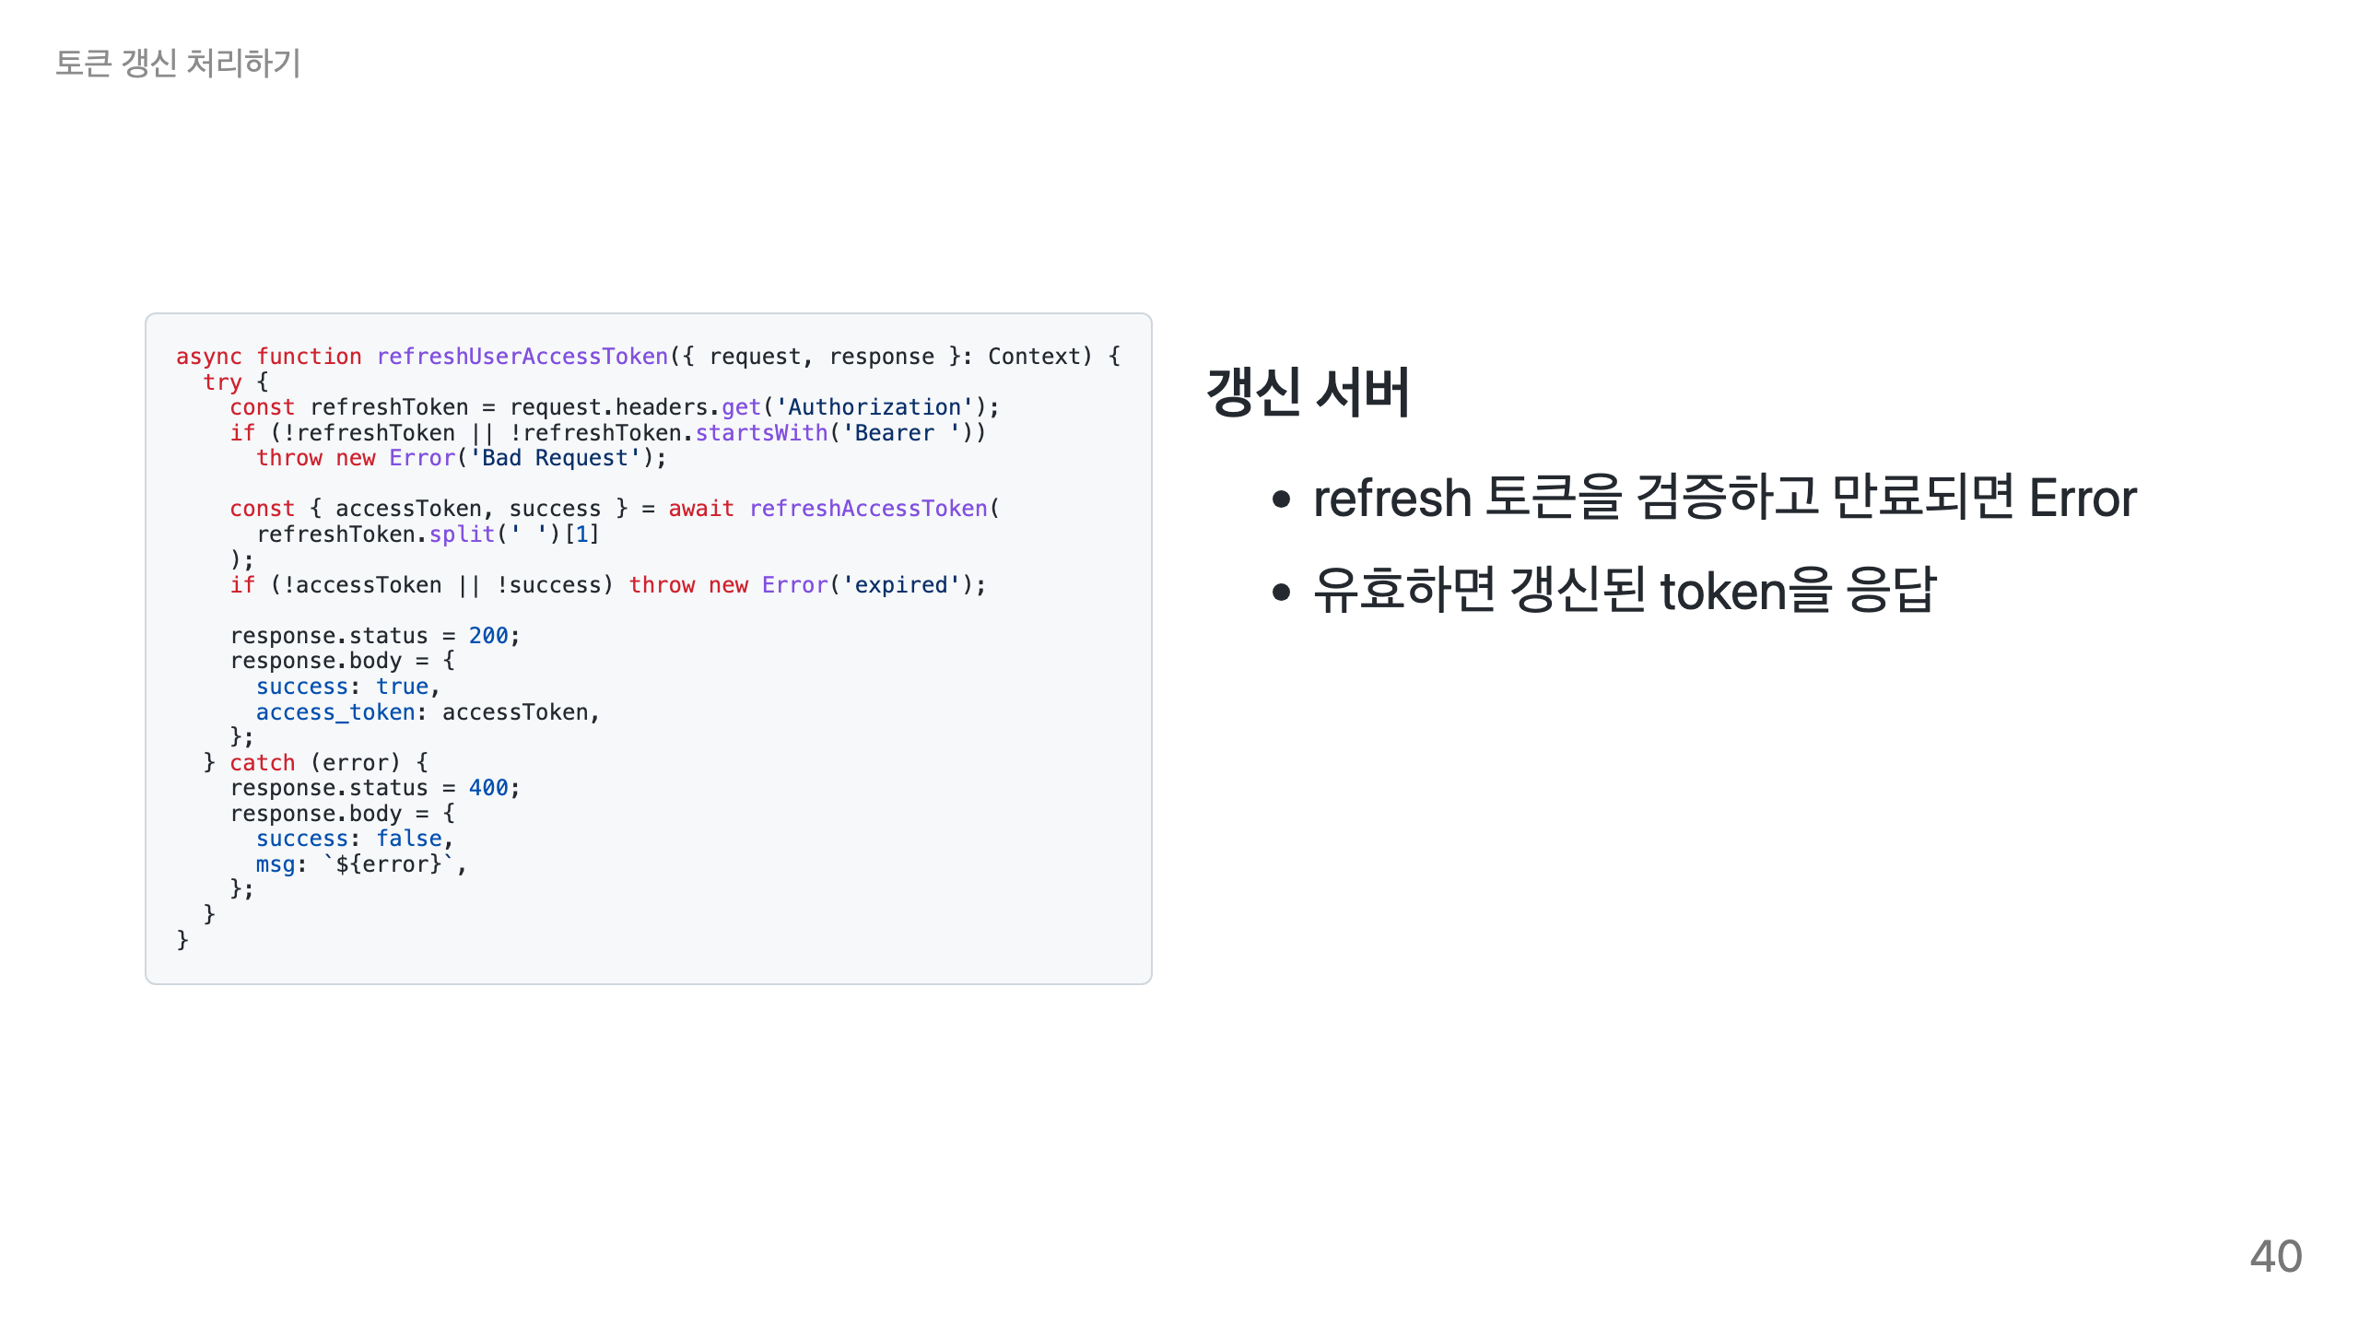

Slide 41
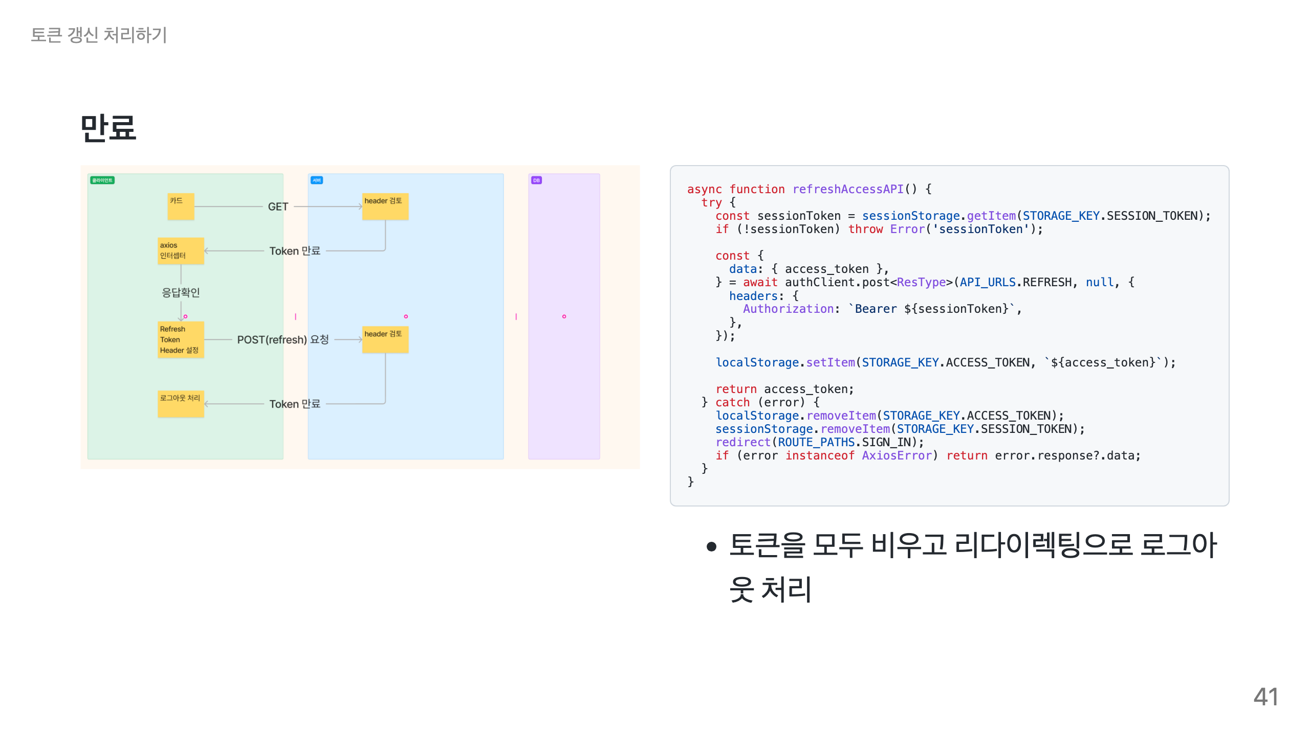

Slide 42
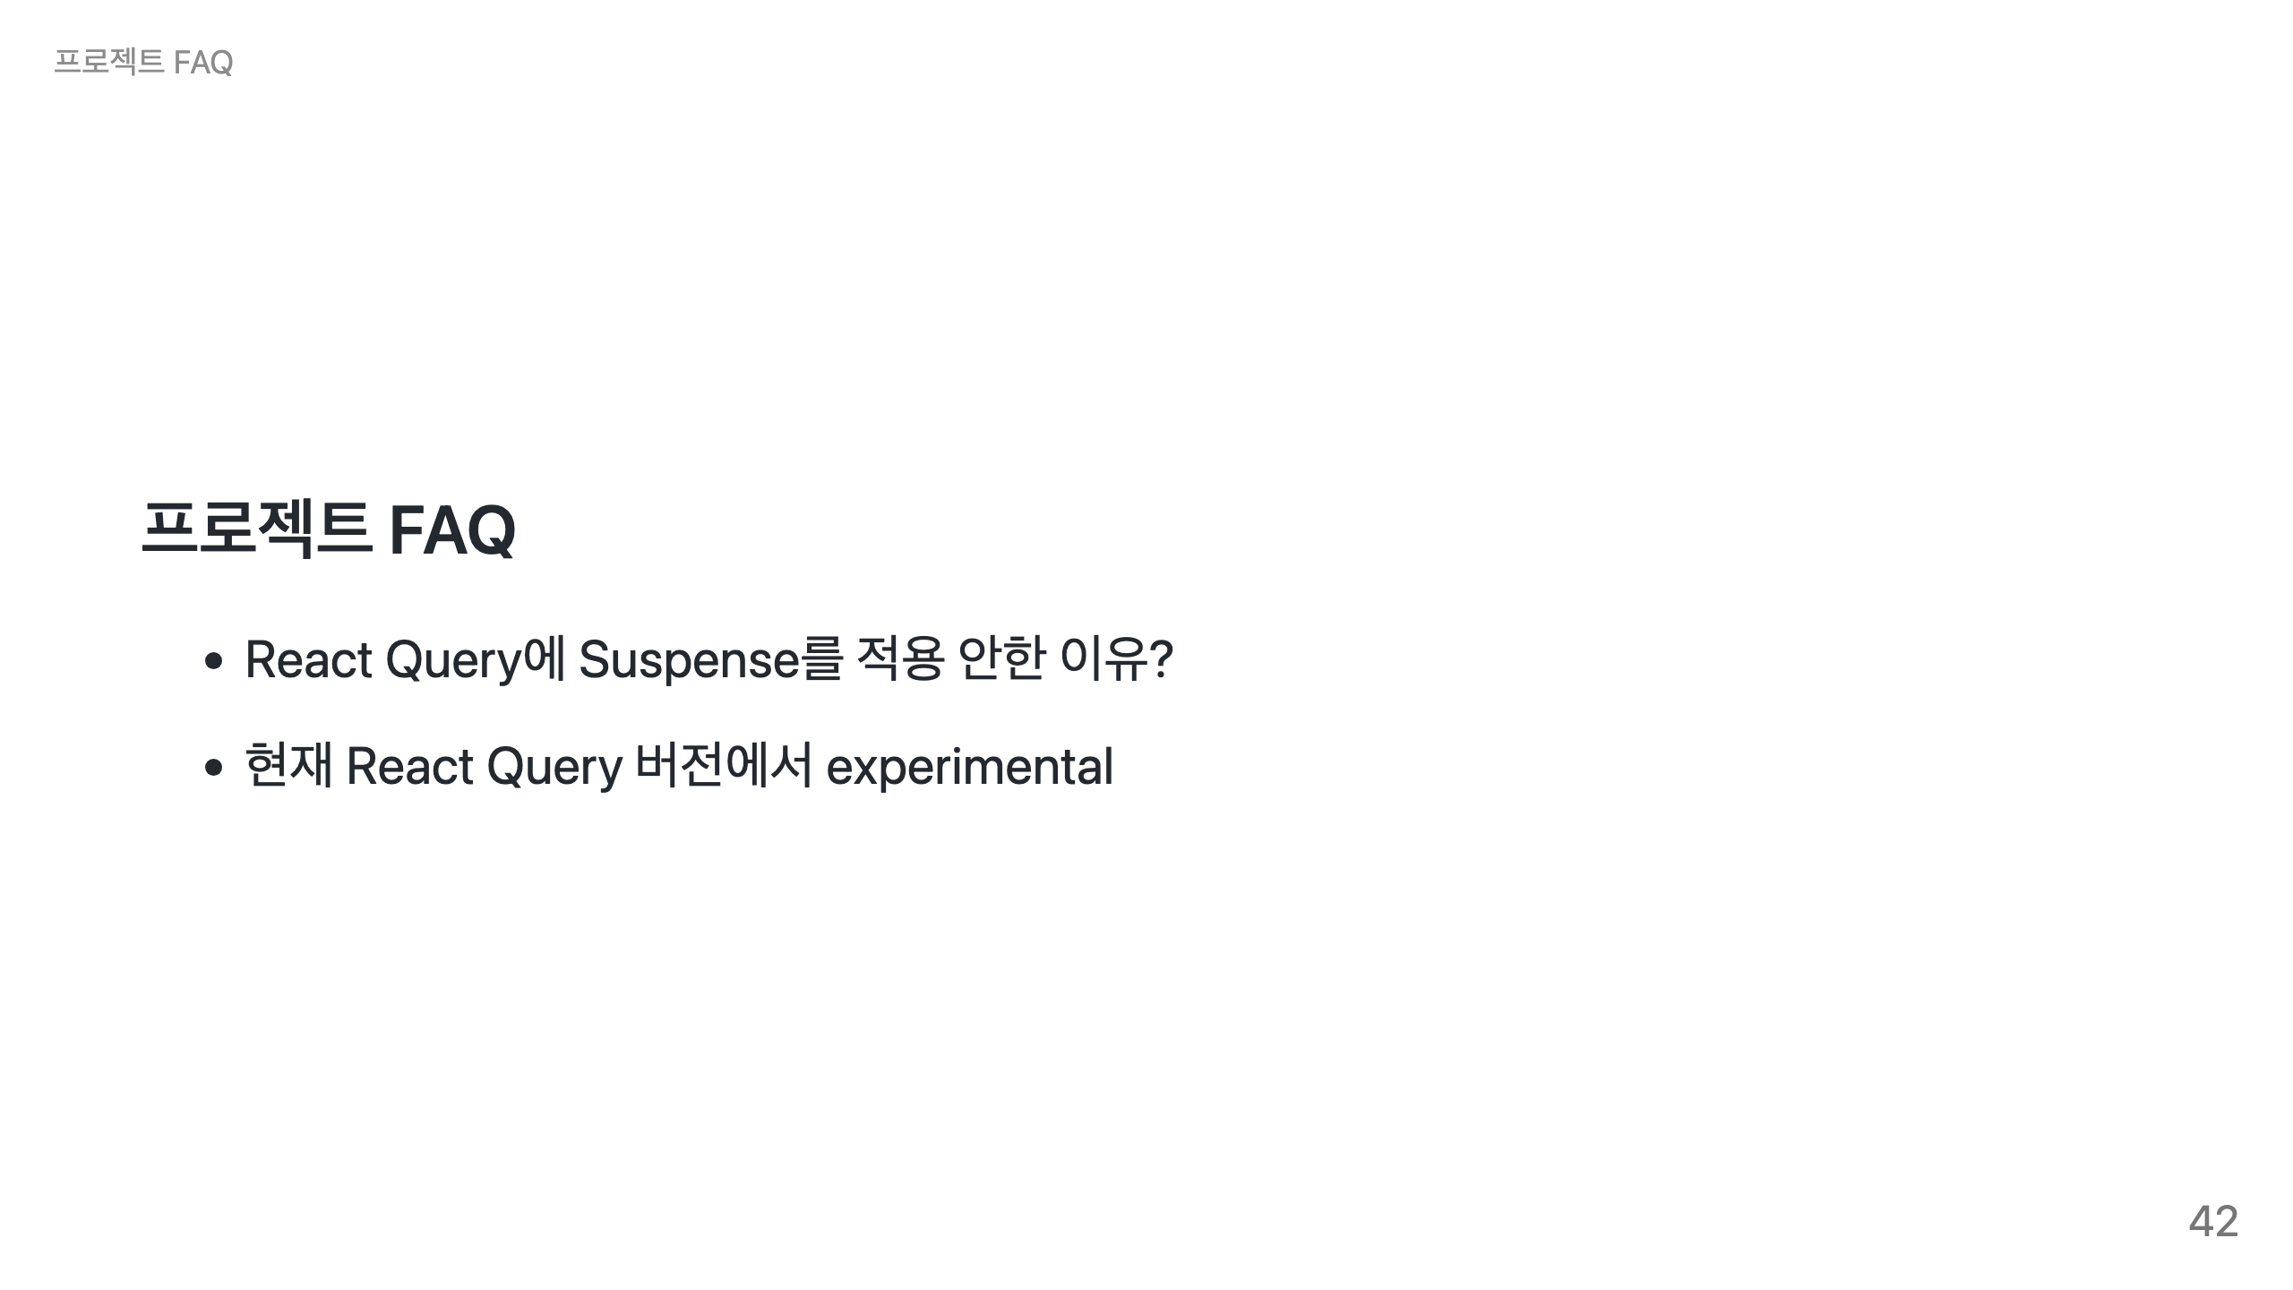

Slide 43
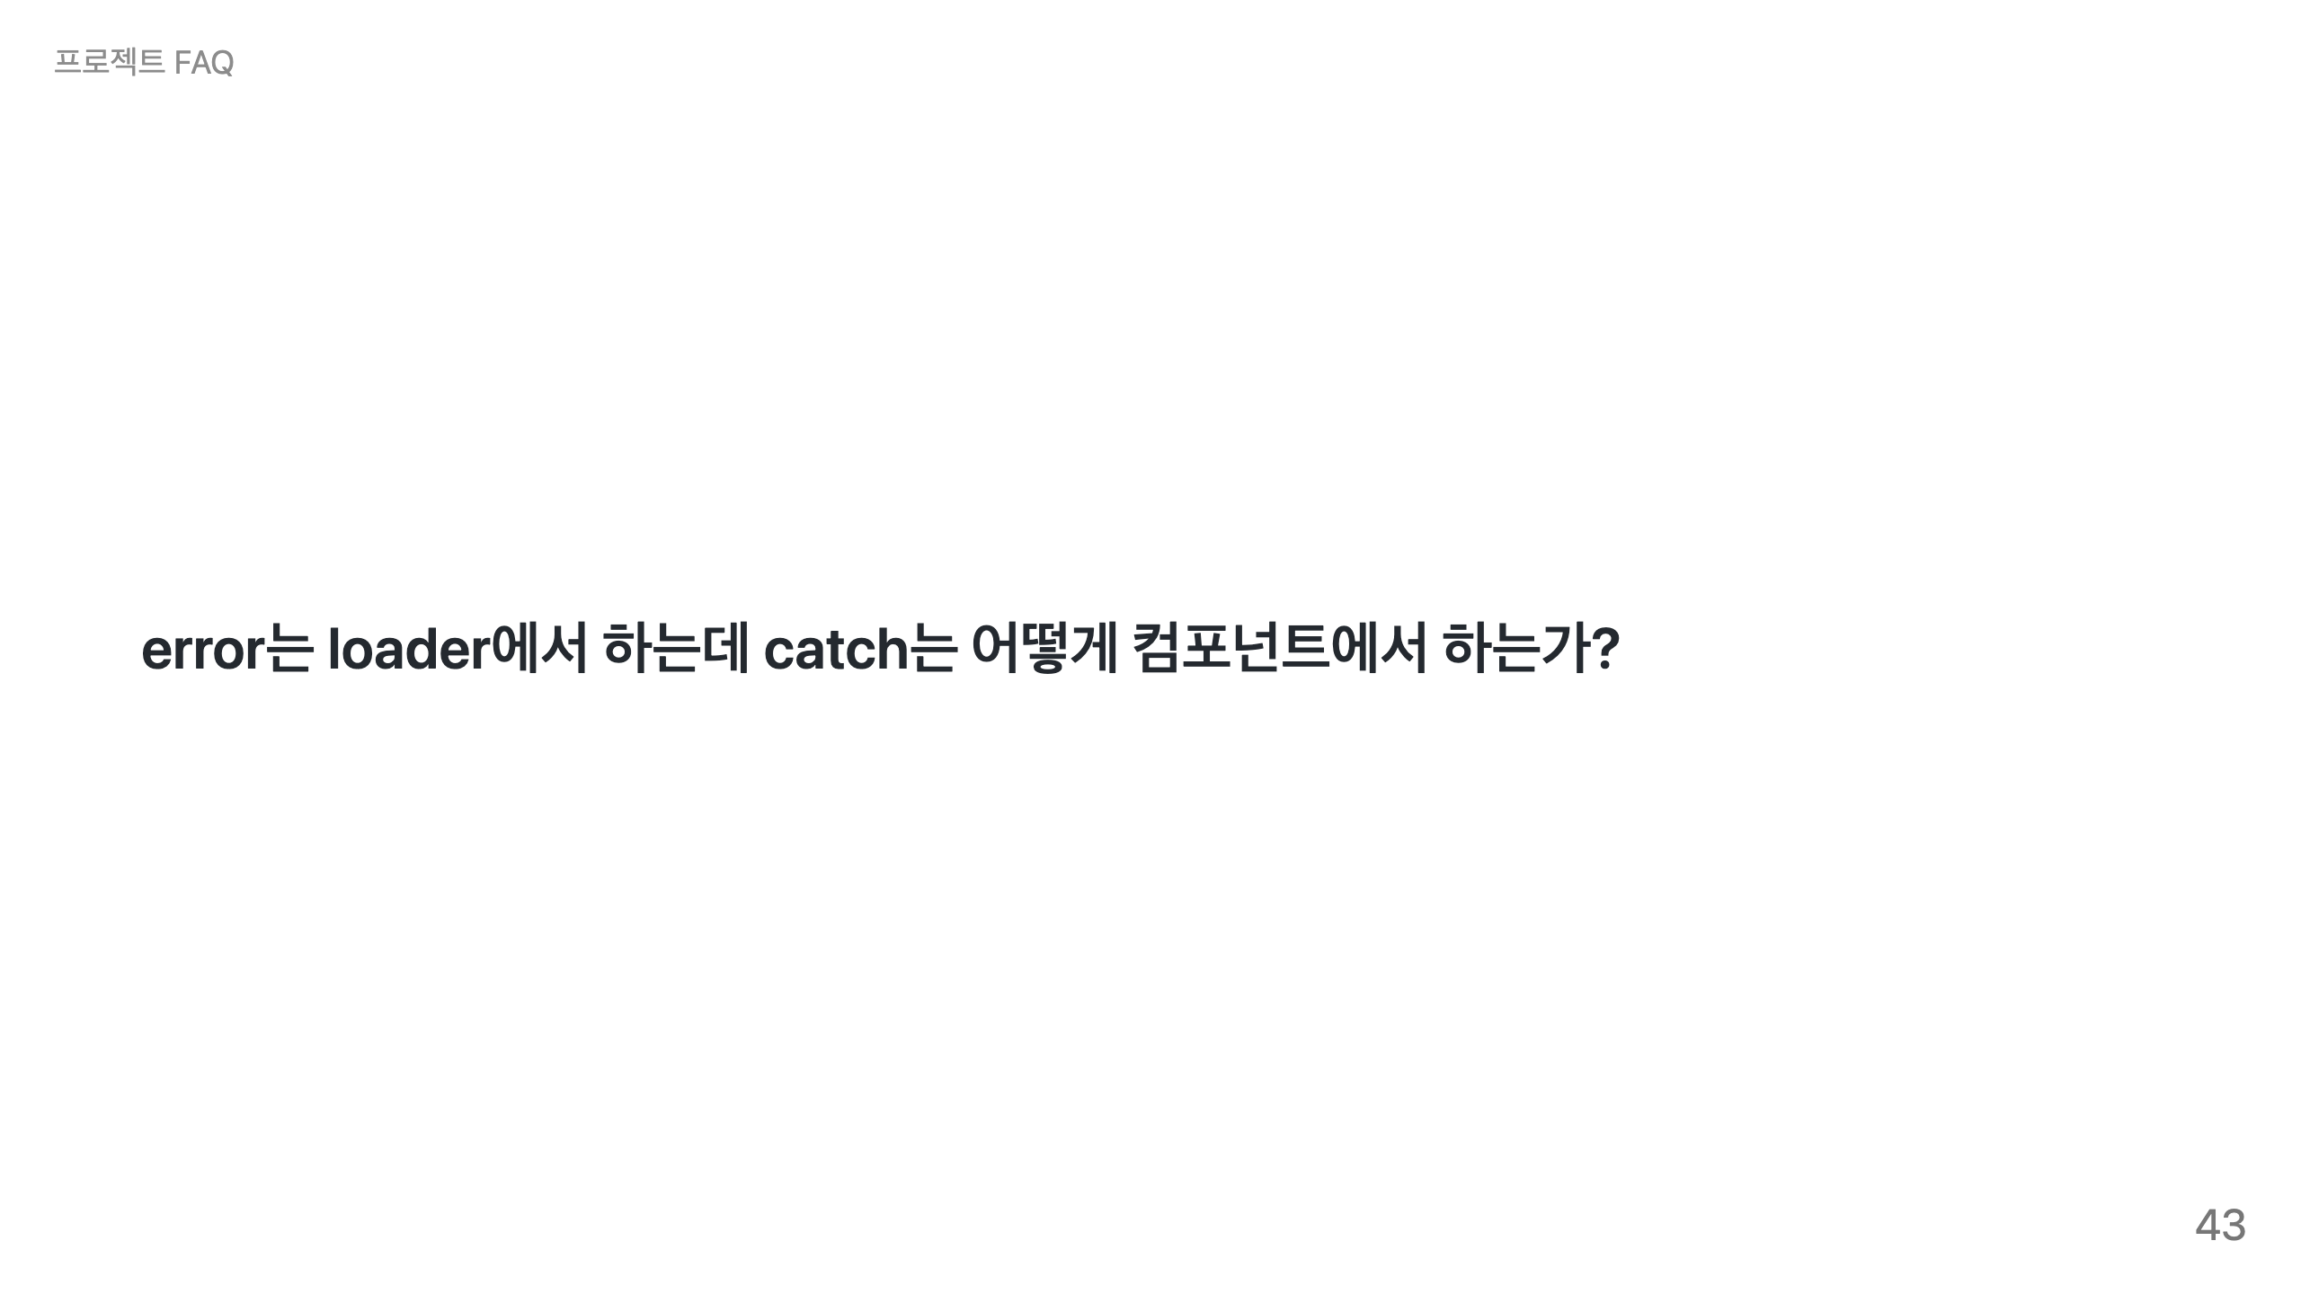

Slide 44
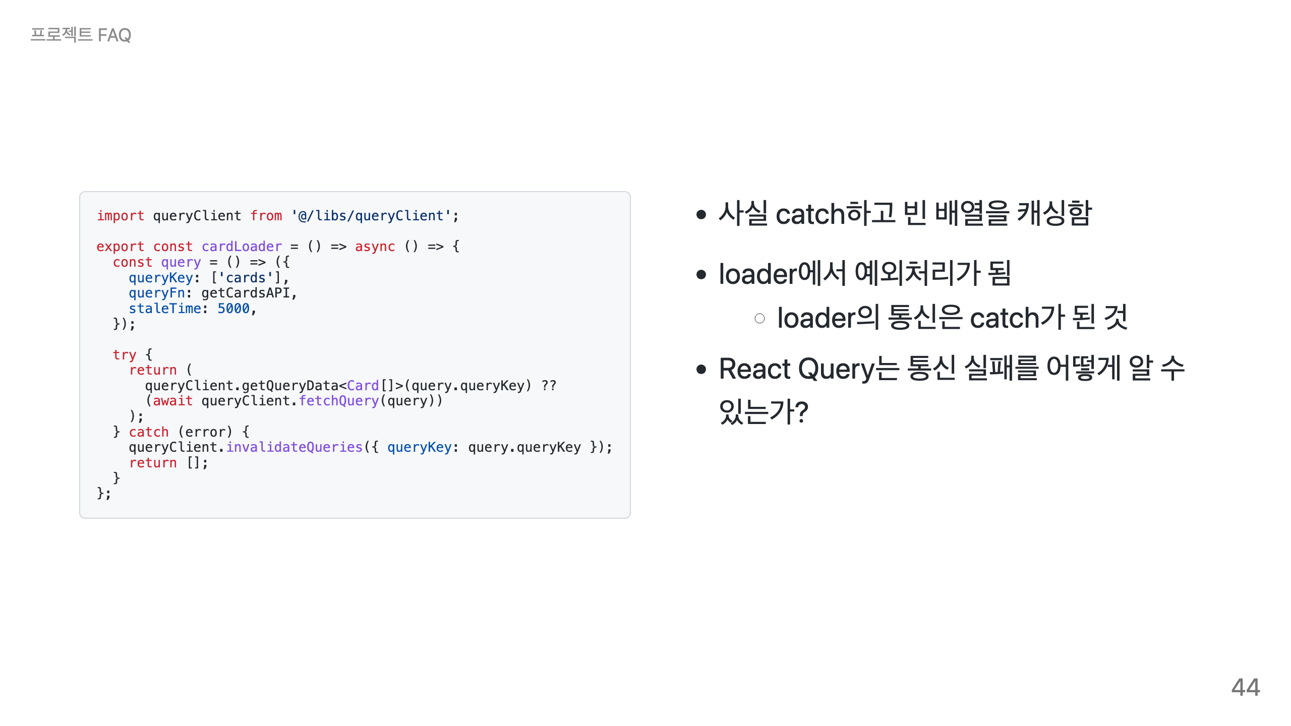

Slide 45
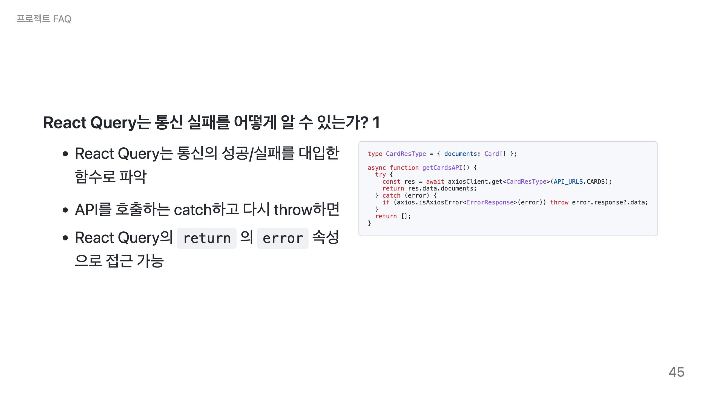

Slide 46
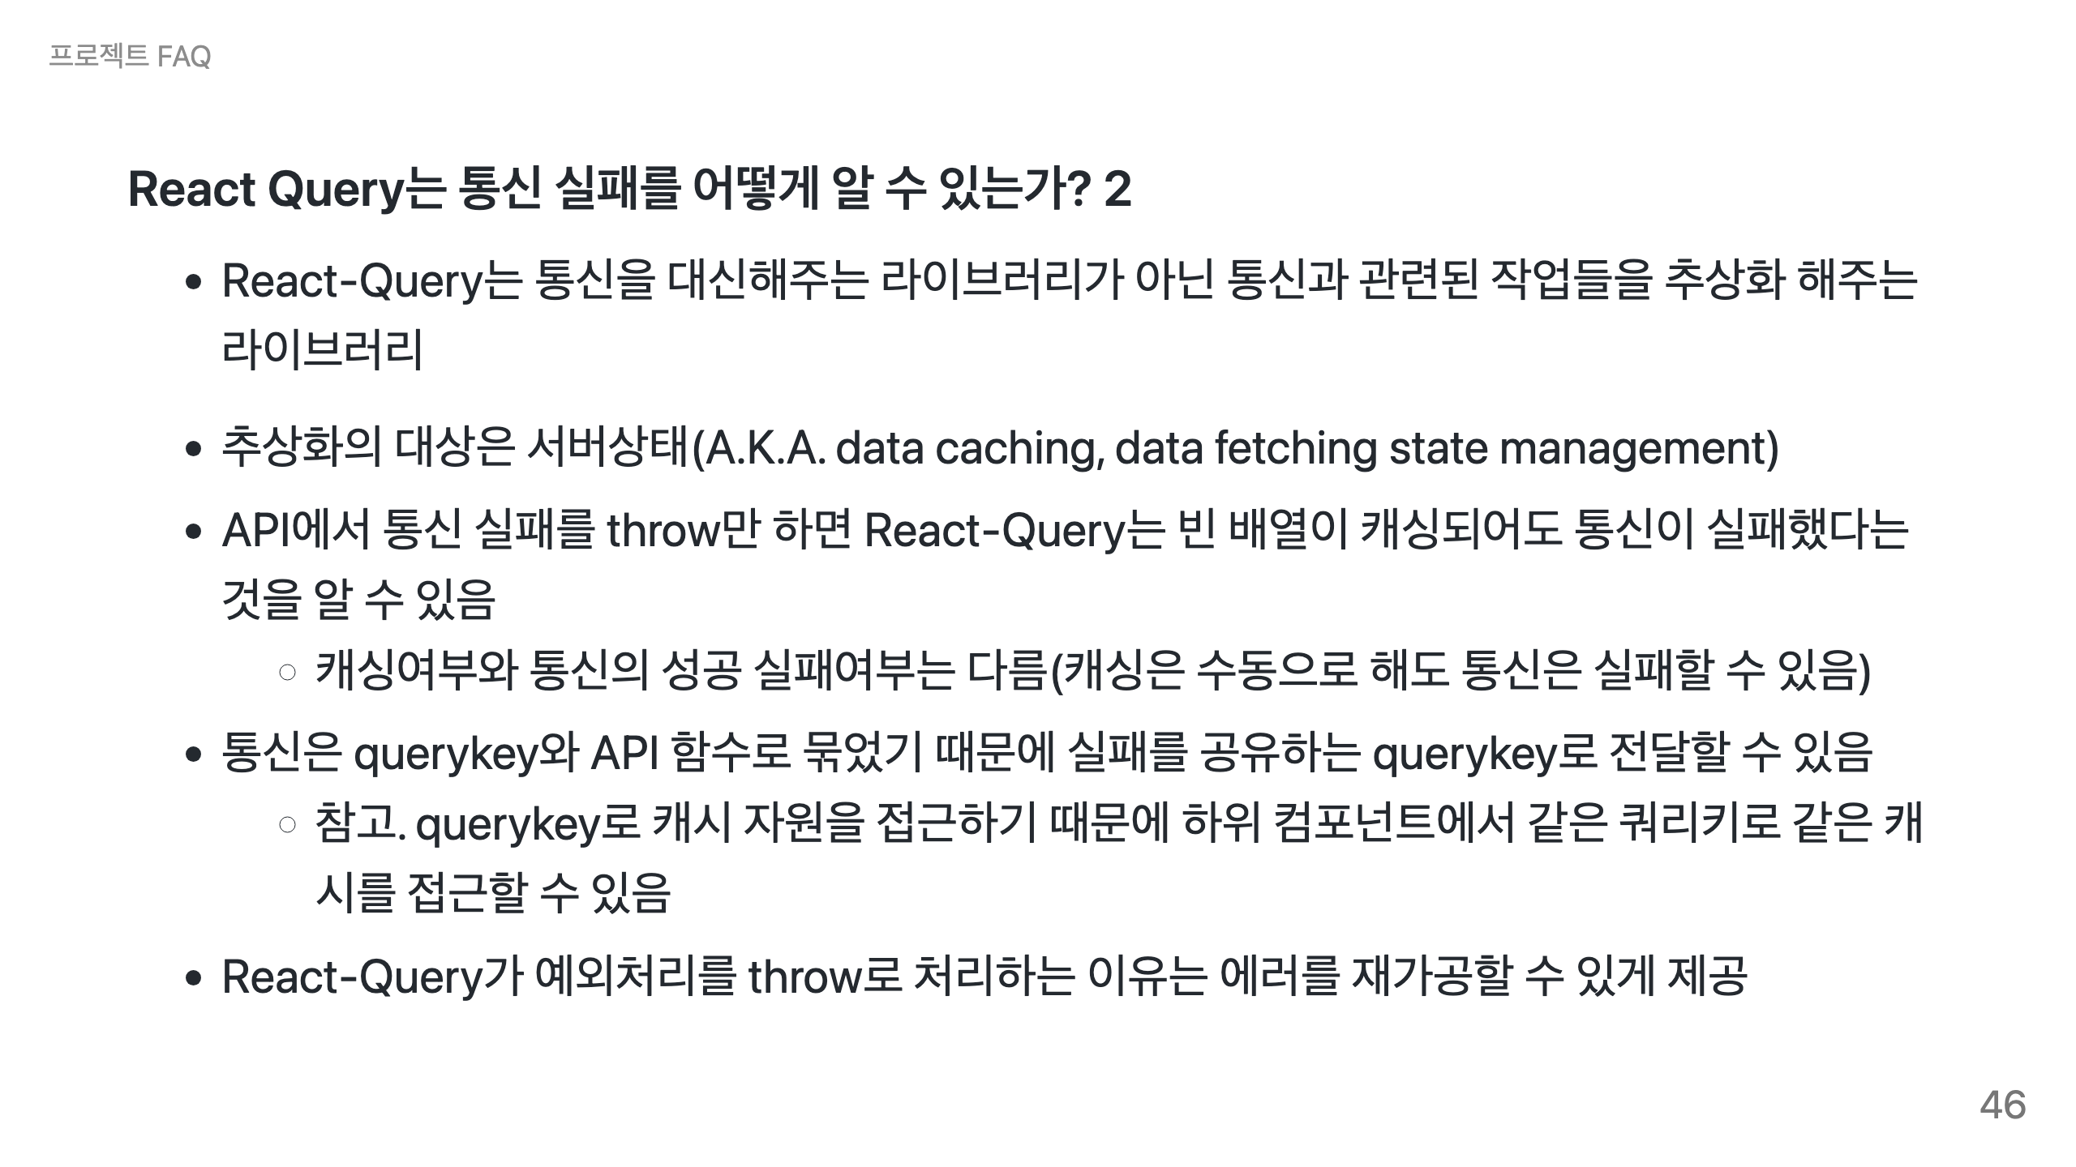

Slide 47
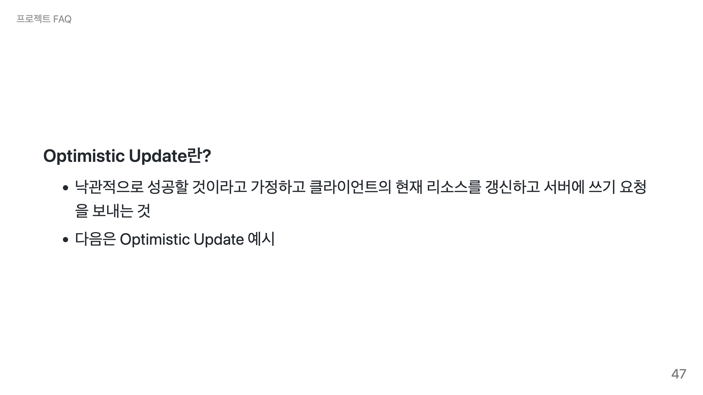

Slide 48
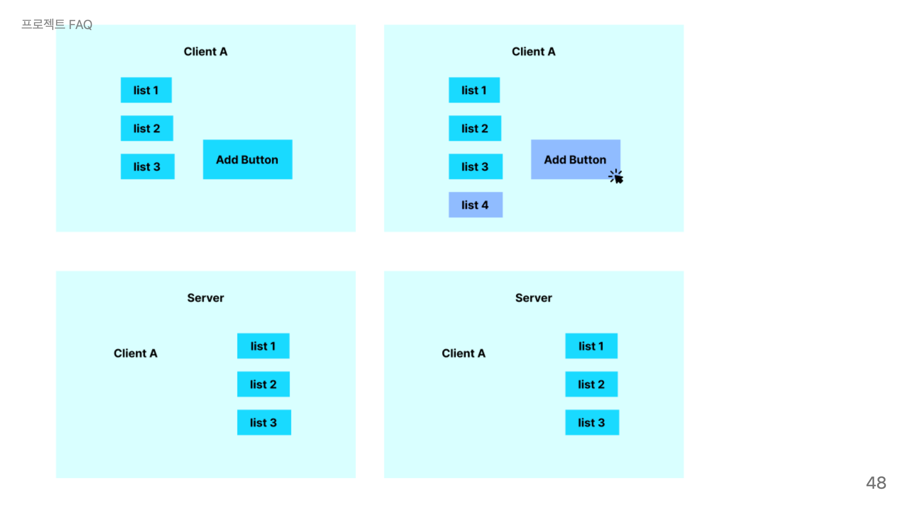

Slide 49
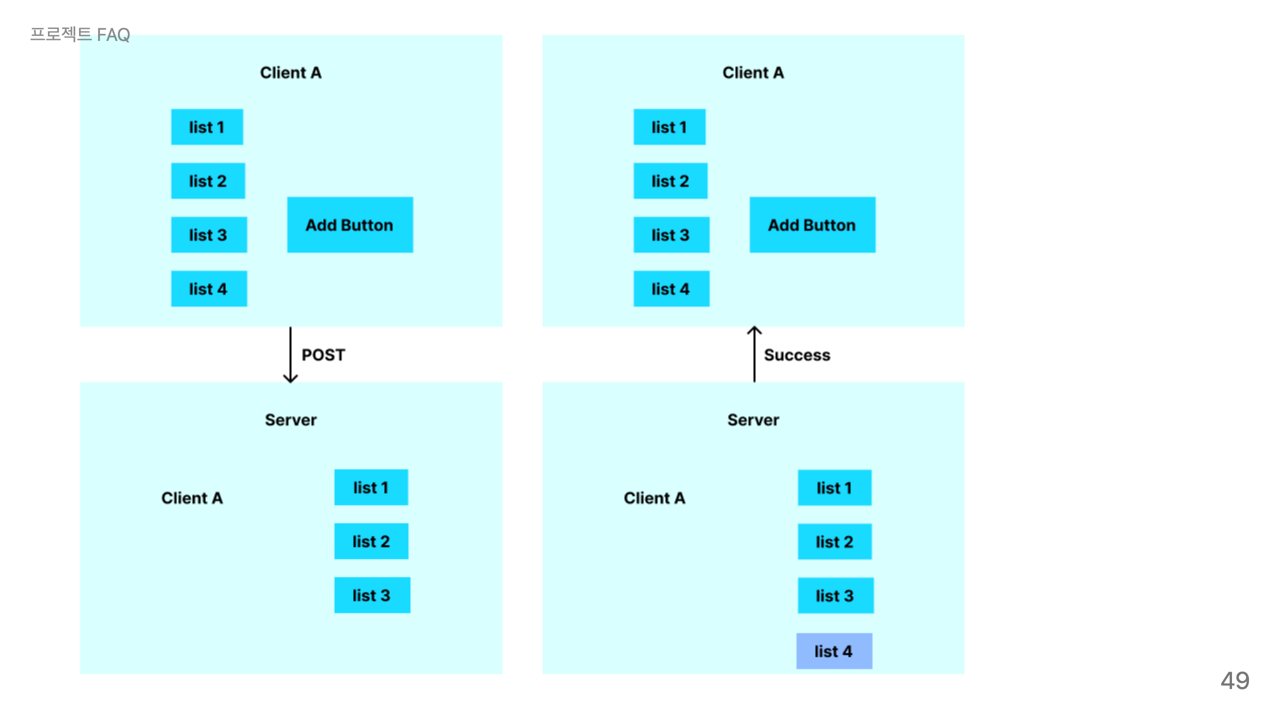

Slide 50
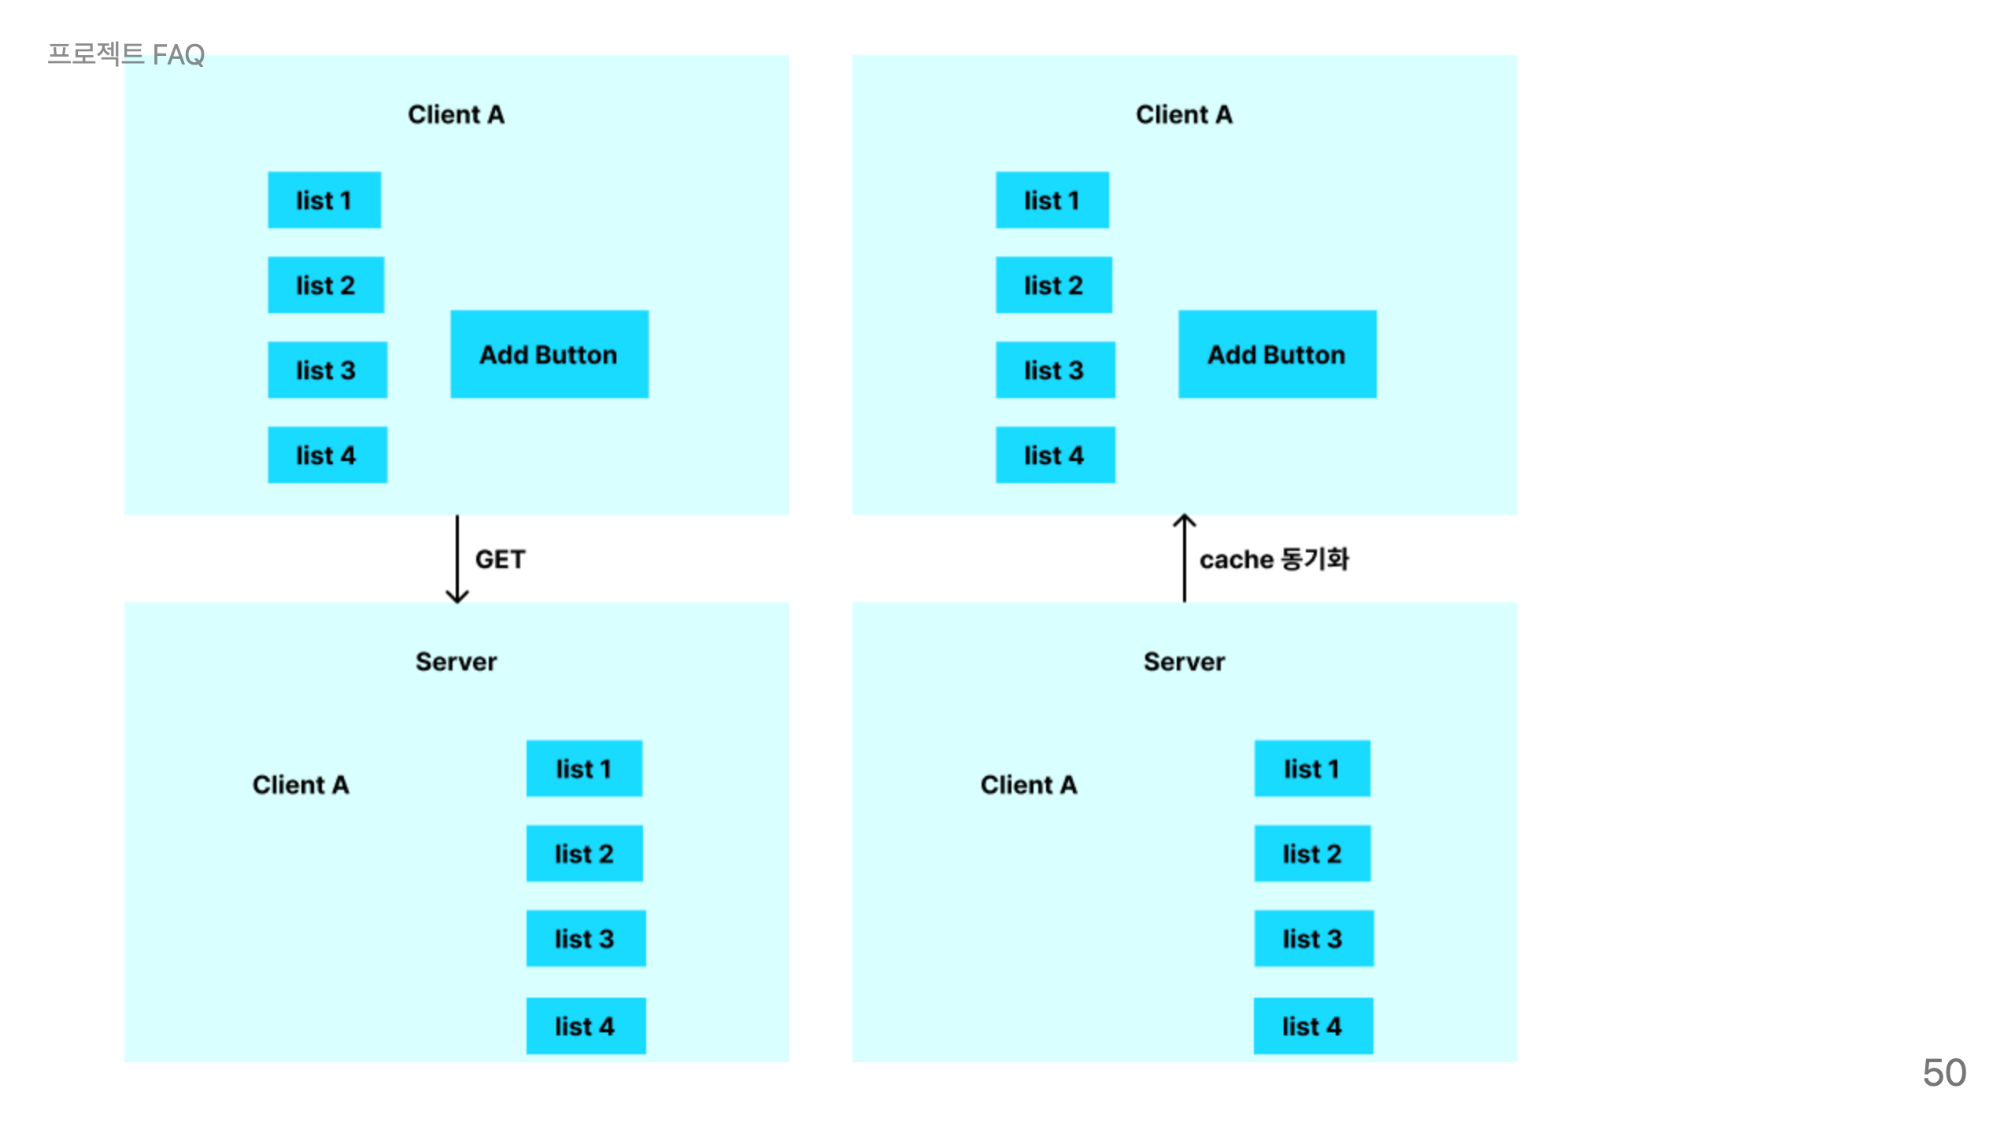

Slide 51


Slide 52


Slide 53


Slide 54


Slide 55


Slide 56


